Slide 1
Abbott – University of Padua collaboration: progress report
Prof. Simone Del Favero
Ph.D. Francesco Prendin
Andrea Corrado
1st April 2025

Slide 2
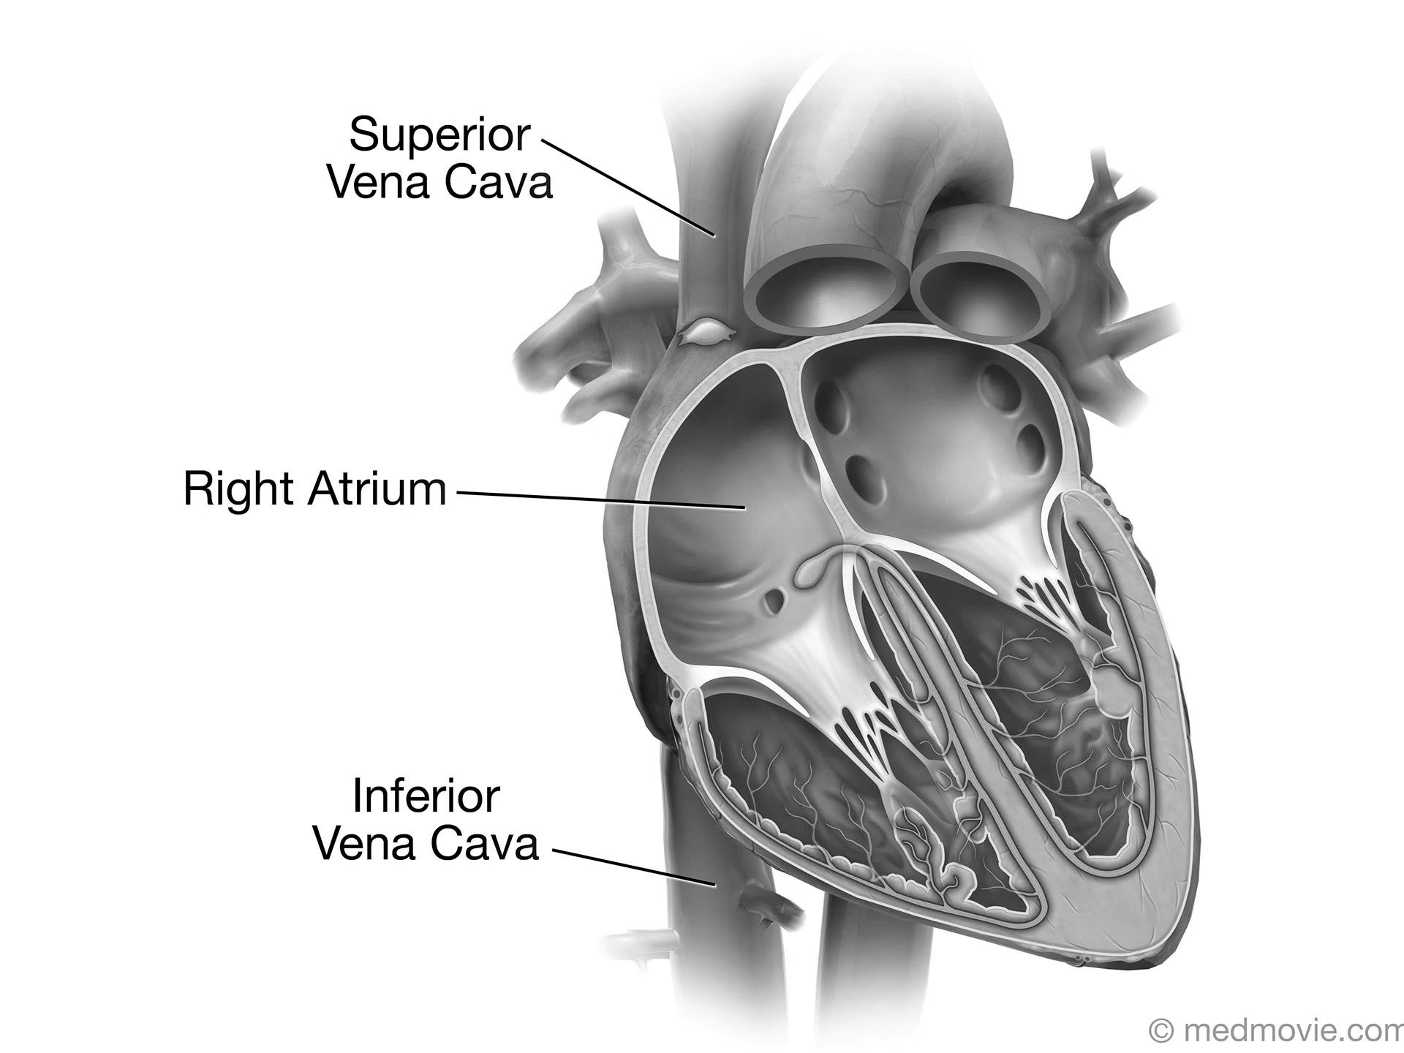
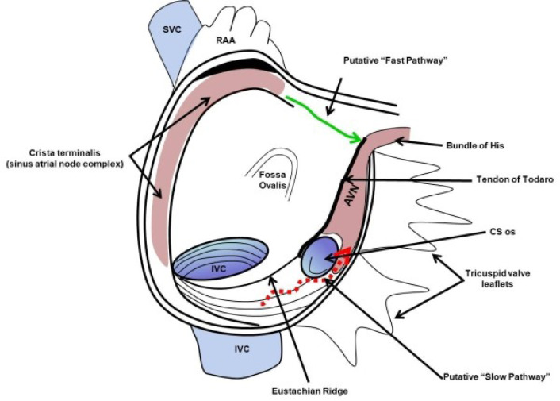
AVNRT: pathology recap
Atrioventricular nodal re-entry tachycardia
Atrioventricular nodal reentrant tachycardia (AVNRT) is caused by the presence of a reentrant circuit into the dual electric pathways, that triggers rapid heartbeats.
Notes:
Come sappiamo, il Progetto è incentrato sulla AVNRT, che qui ho cercato di rappresentare in maniera schematica. Da quanto ci avete insegnato, sappiamo che questa patologia comporta un circuito di rientro tra le due vie di conduzione atriale, la cui conseguenza è l’induzione di extrasistoli.

Slide 3
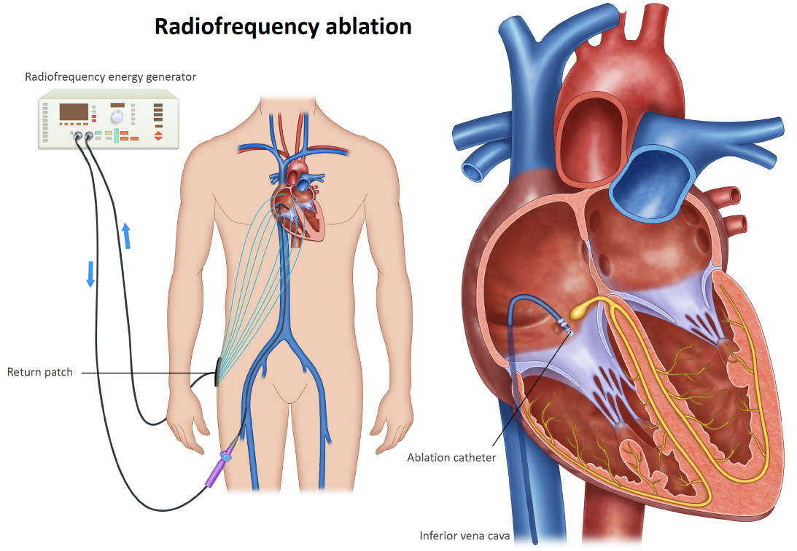
AVNRT: treatment
Ablation procedure
Specific atrial tissue of the slow pathway is burned to disrupt the re-entrant circuit.
Clinical problems
Determining the area to ablate is difficult
Clinicians commonly can rely only on their own experience
Notes:
Da quanto ci avete riportato, è noto che la procedura di ablazione è il trattamento più comune per l’AVNRT, e questa richiede grande esperienza da parte del chirurgo per riconoscere le porzioni dell’atrio e decidere dove eseguire l’ablazione.

Slide 4
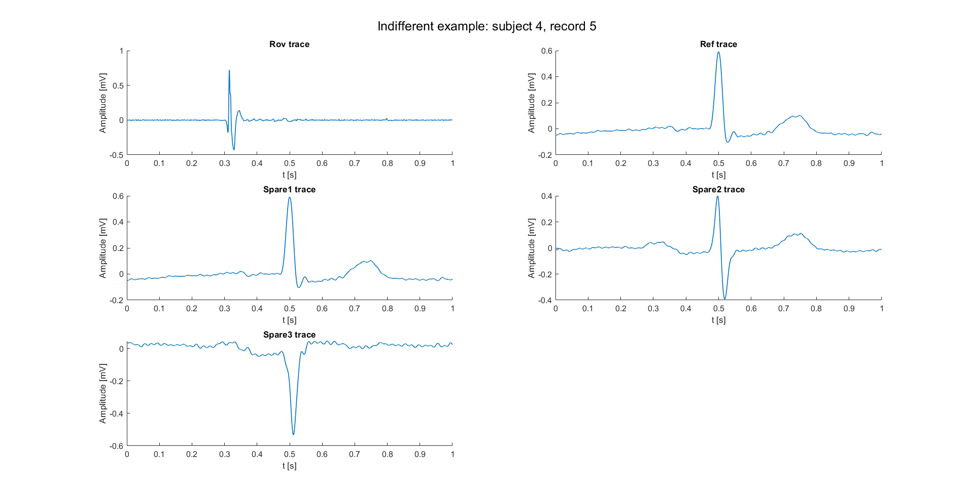
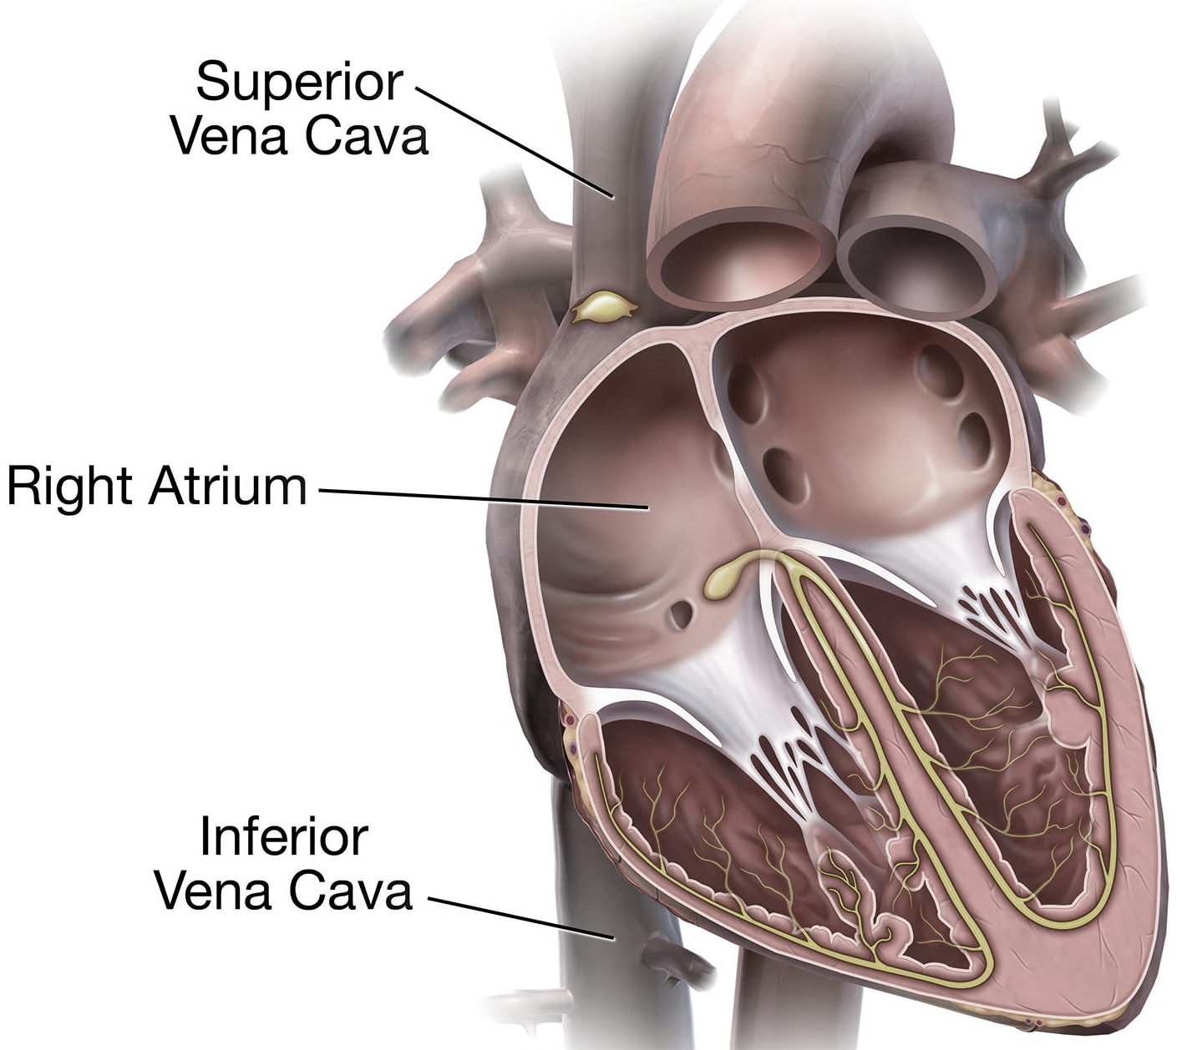
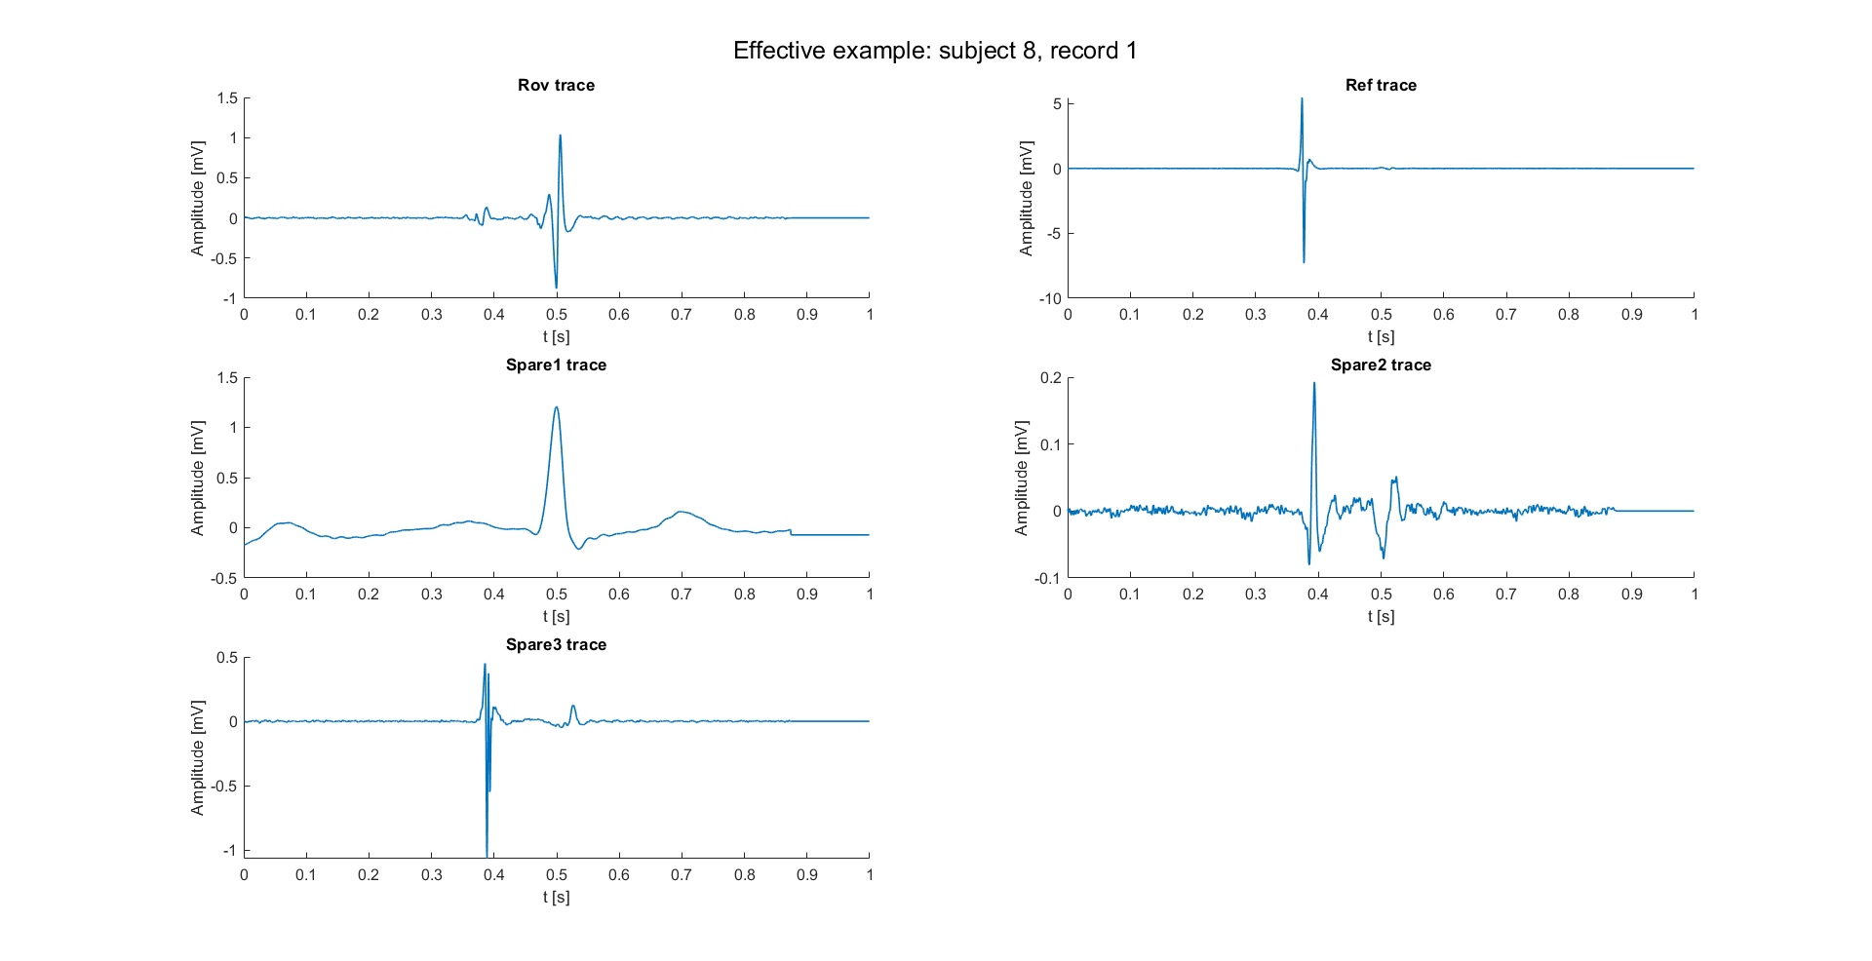
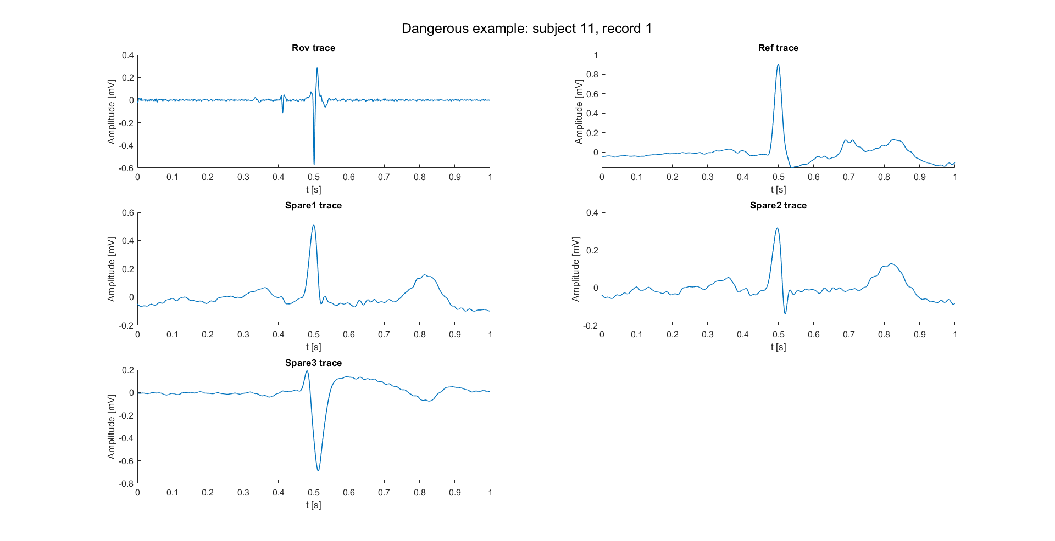
Aim of the project
Indifferent
Develop a classifier, that can identify atrial signals as coming from effective, indifferent, or dangerous areas for ablation.
Effective
Dangerous
Notes:
L’obiettivo Progetto è quello di costruire un classificatore in grado di identiicare…

Slide 5
Project workflow
Dataset
Feature Extraction
Classification
Performance assessment
Notes:
Il Progetto si articola in 4 fasi:
Analisi e preparazione del dataset
Estrazione di features
Classificazione
Ed infine la valutazione delle performance di classificazione

Slide 6
Dataset
12 subjects
Indifferent
663 examples (78,3%)
DATA PREPROCESSING
Removing noisy traces (subject 2 removal)
Removing doubled subject (subject 5) and signals
Traces alignment
Effective
94 examples (11,1%)
Dangerous
90 examples (10,6%)
Notes:
Il dataset orginario comprendeva 12 soggetti. Le tracce sono state ripulite da duplicate ed esempi rumorosi e si è proseguito allineandole. In definitiva, il dataset era sbilanciato rispetto la classe indifferente.

Slide 7
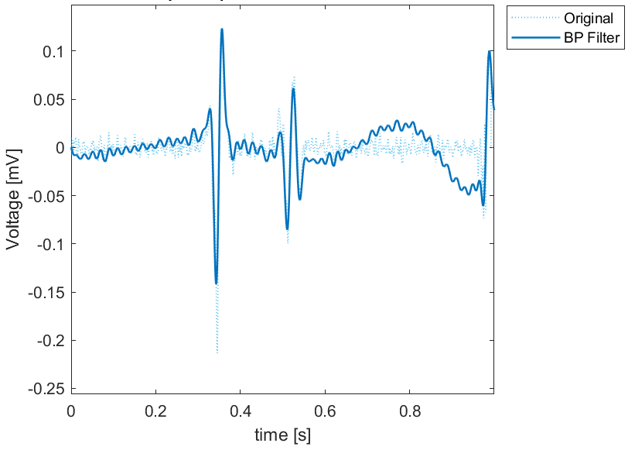
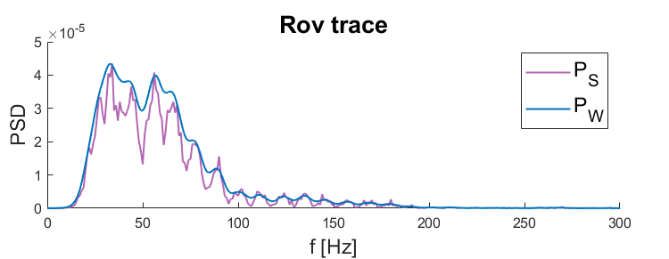
Data preprocessing
Filtering
Zero phase band pass (3-60Hz)
Synthetic environment validation on ECG
Zero phase band pass
AVNRT data evaluation
Zero phase band pass + DWT thresholding
Spectrum evaluation
Non-Parametric
Spectrogram
Welch spectrogram
Synthetic environment validation on ECG
AVNRT data evaluation
Non -Parametric
Parametric (AR)
Notes:
Dop aver valutato il dataset Grezzo, un primo passo è stato valutare se e come filtrare le tracce. In letteratura non vi sono review esaustive di pipeline di iltraggio per segnali EGM e pertanto abbiamo confrontato due metodologie consolidate di filtraggio per ECG.
Queste prima sono state validate in un ambiente sintetico del quale si controllavano tutti I gradi di libertà (rumore e forma del segnale), poi, scelta la metodologie Migliore, si è provato ad applicarla sui segnali AVNRT. Visti gli scarsi risultati, si è optato per non filtrare I segnali.
TAP
Si è anche esplorata la possibilità di usare la stima della densità spettrale di Potenza e a tal scopo si sono conrontate tecniche tradizionali non parametriche e parametriche, di nuovo usando prima l’ambiente sintetico e poi passando ai dati del Progetto. La scelta delle tecniche non parametriche in questo caso dipende dal fatto che, non facendo assunzioni sui segnali, possono essere utilizzate senza andare in contrasto con le ipotesi necessarie alle tecniche parametriche.
Nel Lavoro di tesi sono presenti tutti I dettagli relative a queste metodologie

Slide 8
Feature extraction: overview
Feature extraction
Envelope based
Template matching
STFT based
Signal active areas
Morphological information
Time-frequency information
Literature inspired
Peak-to-Peak amplitude and signal fragmentation
56 features
Notes:
56 features sono state valutate attraverso metologie ampiamente consolidate di signal processing, impiegando analisi condotte sull’inviluppo, o basate sul template matching o infine basate sulla STFT.
Sono state valutate anche features ispirate dai lavori di letteratura che ci avete fornito inizialmente.

Slide 9
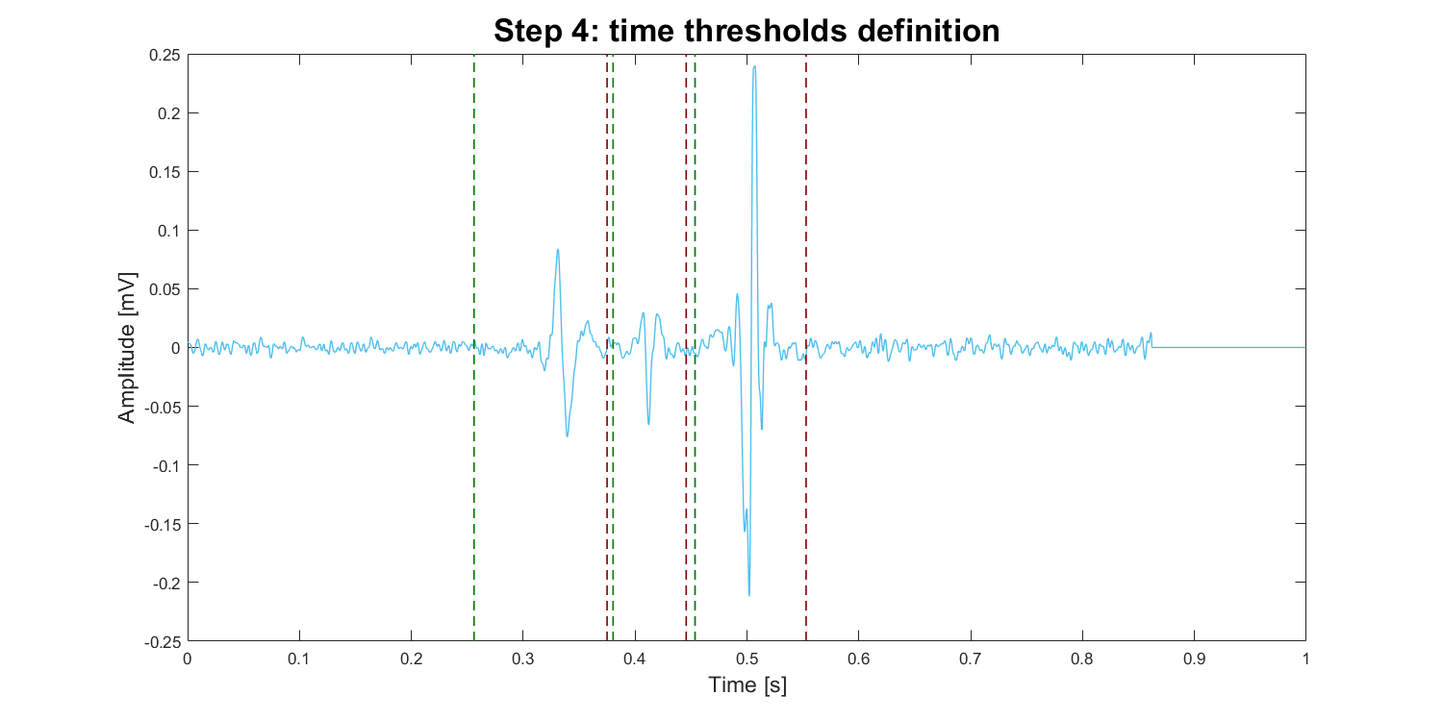
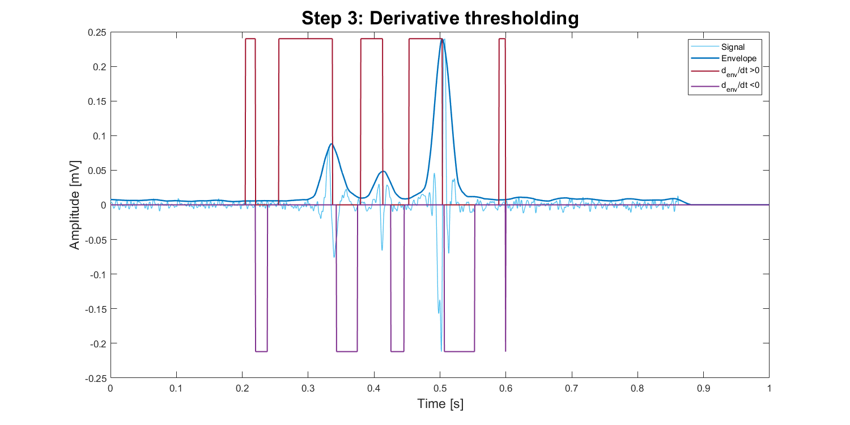
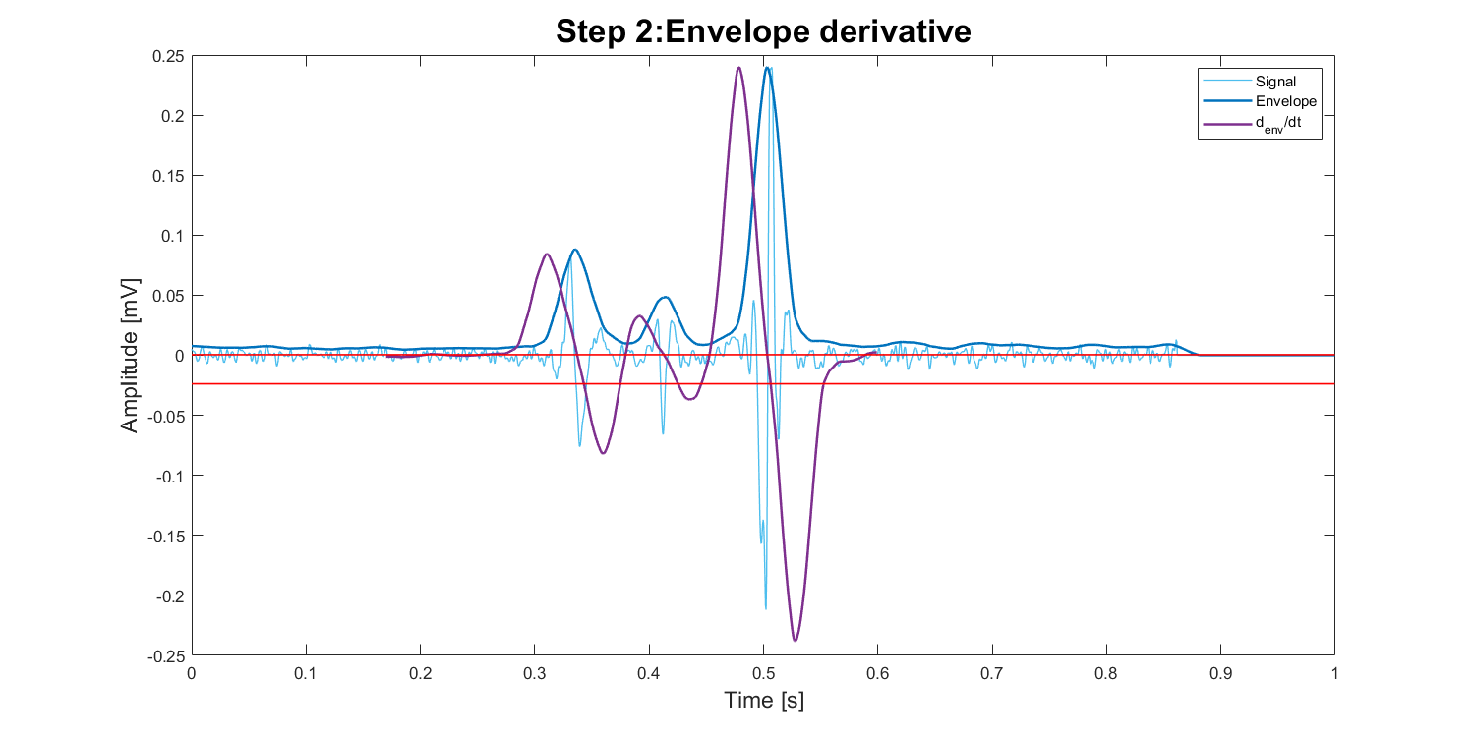
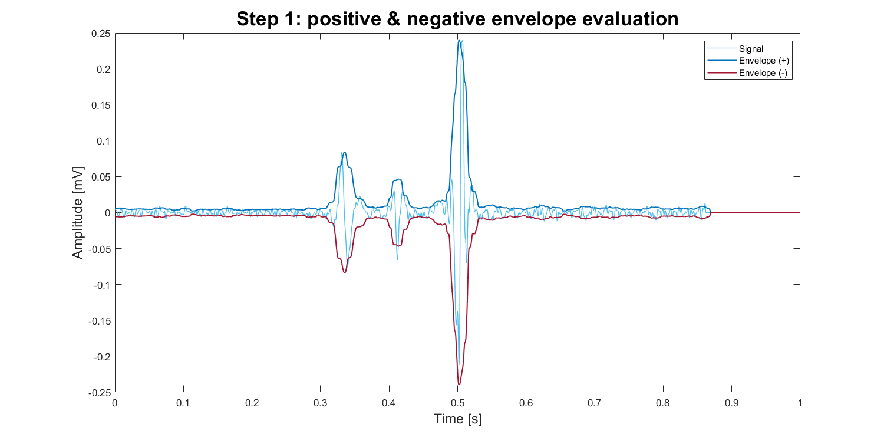
Envelope definition
Find and describe signal active areas
Active area: portion of signal with electrical activity characterised by peaks presence
Active areas determination pipeline
Envelope evaluation
Envelope derivative computing
Derivative thresholding
Active areas time thresholds definition
Notes:
Lo scopo della valutazione dell’inviluppo è quello di determinare nel segnale le porzioni attive, definite come porzioni interessate da attività elettrica riconoscibile dalla presenza di picchi.
E’ stato usato il metodo root mean square per la stima dell’inviluppo e successivamente è stata costruita una pipeline basata sulla sogliatura della derivata dell’inviluppo stesso per la determinazione delle soglie temporali delle porzioni attive.

Slide 10
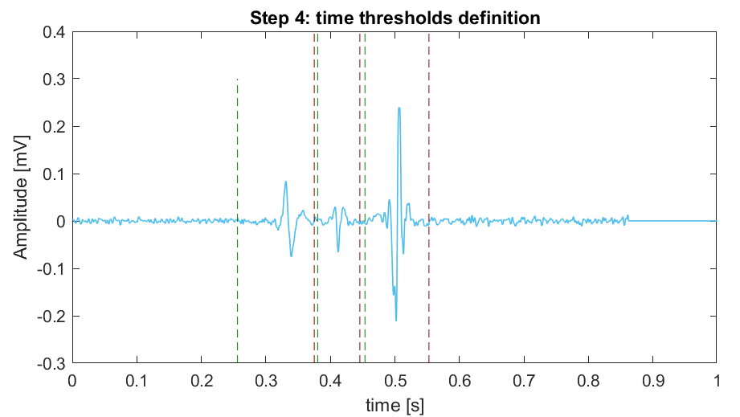
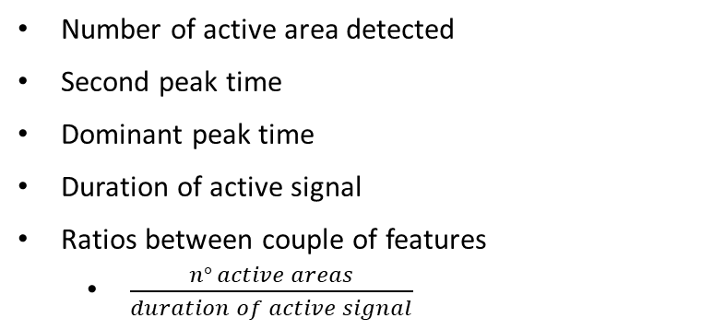
Examples of features
Number of active area detected
Second peak time
Dominant peak time
Duration of active signal
Ratios between couple of features
$\frac{n° active areas}{duration of active signal}$
1
2
3
Notes:
Alcuni esempi di features basate sull’analisi dell’inviluppo sono: …

Slide 11
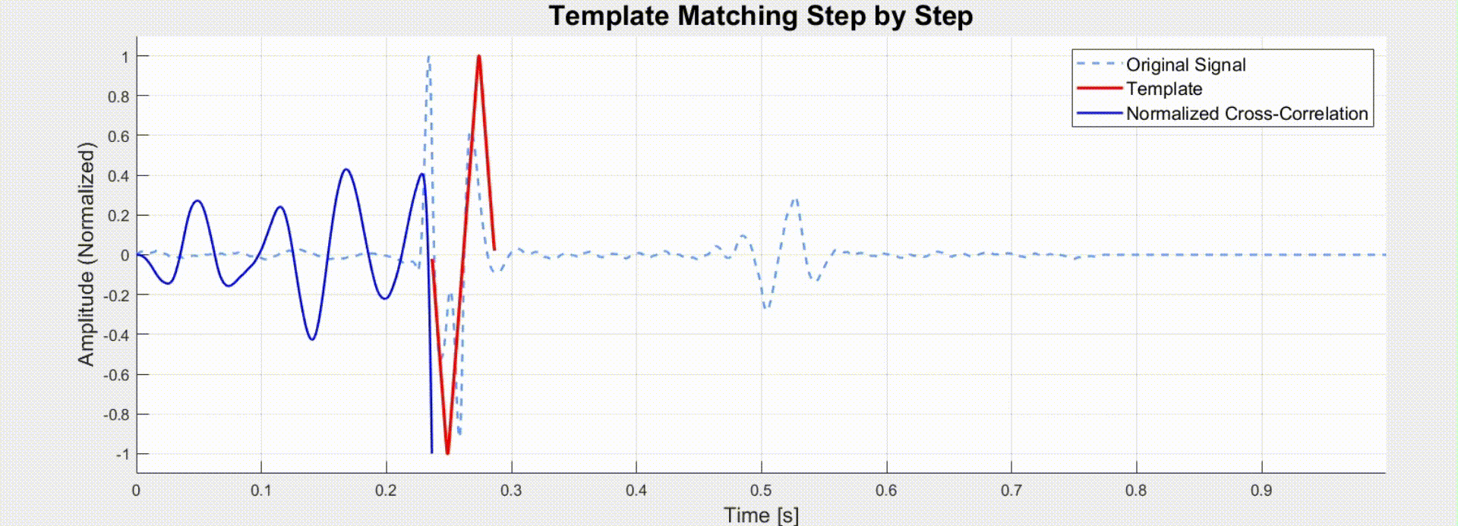
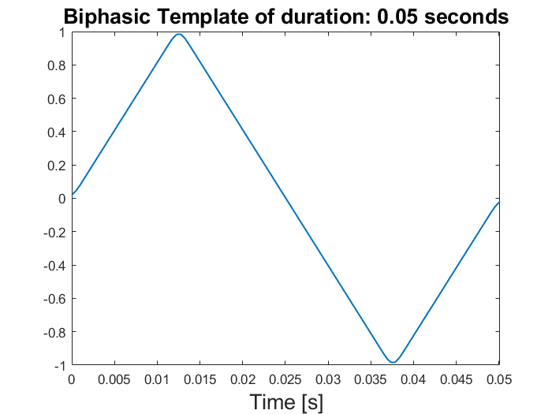
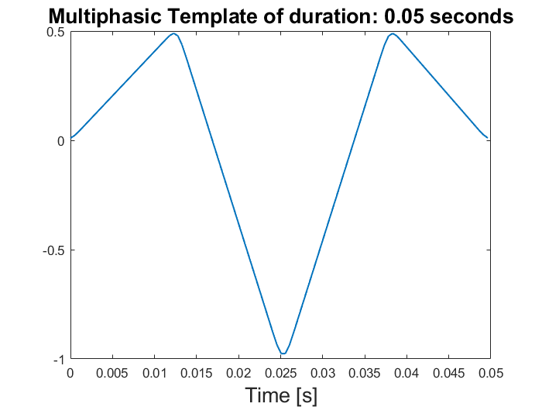
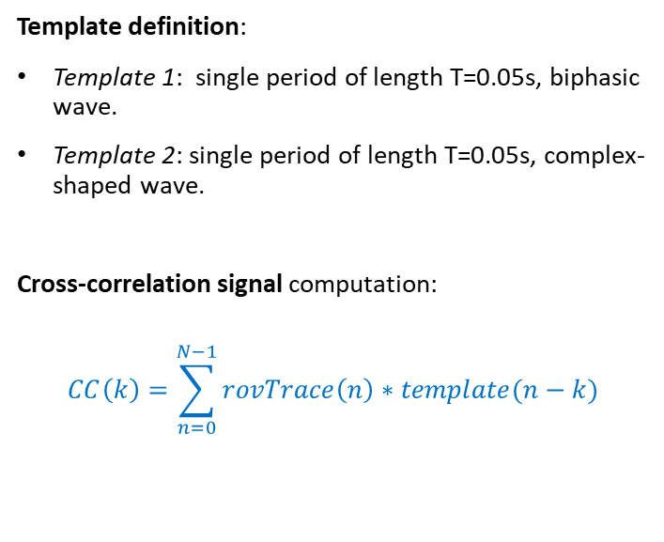
Template matching definition
Evaluate morphological properties
Template definition:
Template 1: single period of length T=0.05s, biphasic wave.
Template 2: single period of length T=0.05s, complex-shaped wave.
Cross-correlation signal computation:
$$CC\left(k\right)=\sum_{n=0}^{N−1}{rovTrace\left(n\right)∗template(n−k)}$$
Notes:
Le features basate sul template matching hanno lo scopo di valutare le proprietà morfologiche dei segnali.
Esse sono state definite a partire dal segnale di cross correlazione tra la roving trace e I due template mostrati: uno semplice e bifasico, uno complesso e multifasico.

Slide 12
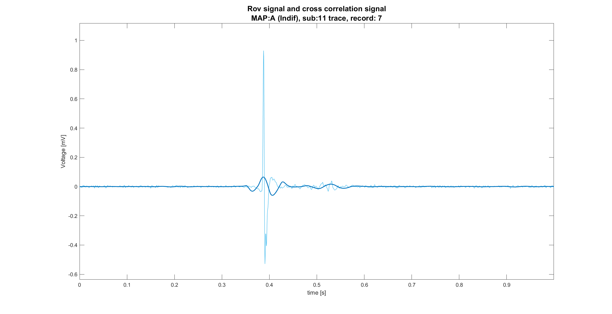
Examples of features
For each template:
Cross-correlation signal maximum value
Cross-correlation signal maximum time position
Cross-correlation signal energy
Notes:
Sul segnale cross-correlazione di entrambi I template il massimo, l’istante del massimo e l’energia del segnale CC definiscono le features.

Slide 13
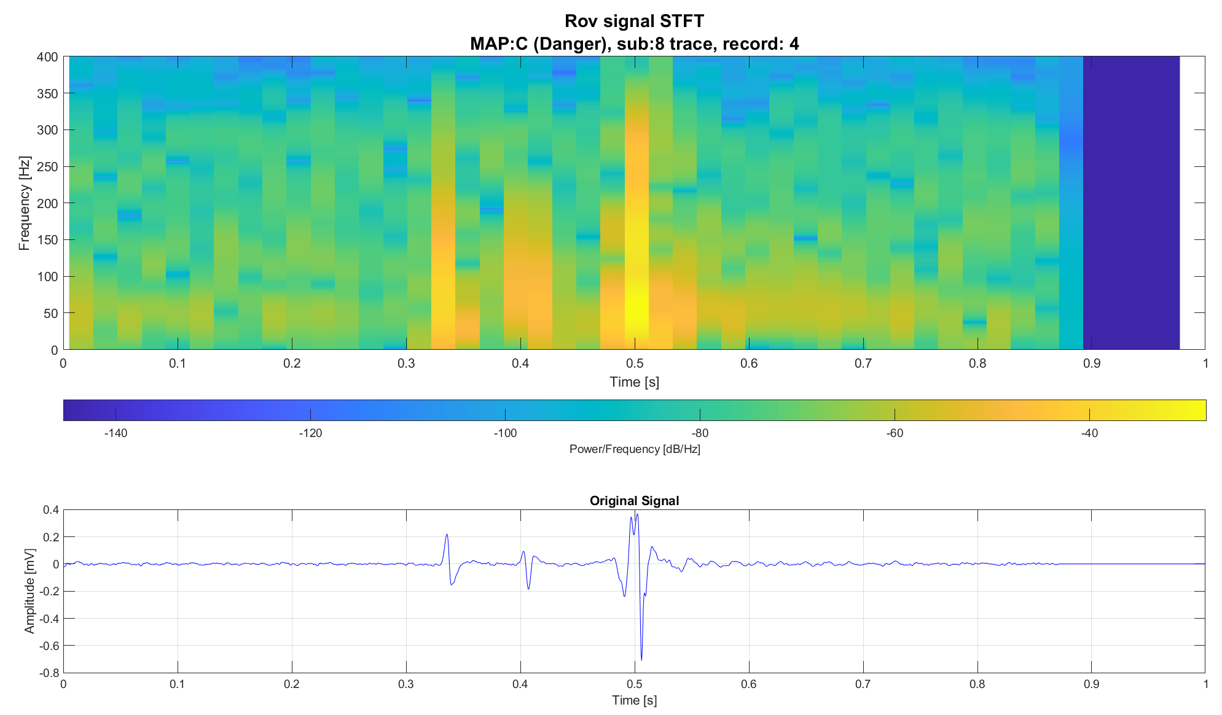
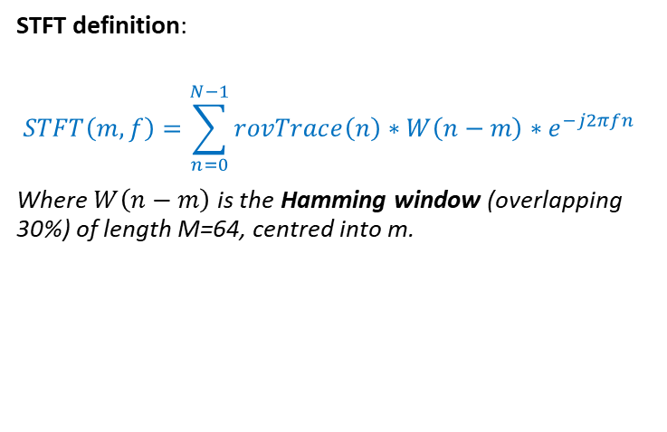
Short-time Fourier Transformation features
Analyse time-frequency behaviour
STFT definition:
$$STFT\left(m,f\right)=\sum_{n=0}^{N−1}{rovTrace\left(n\right)∗W\left(n−m\right)∗e^{−j2πfn} }$$
Where $W\left(n−m\right)$ is the Hamming window (overlapping 30%) of length M=64, centred into m.
Notes:
Per analizzare il comportamento tempo-frequenza del segnale, è stata utilizzata la STFT, definita come la trasformata di Fourier del segnale quando finestrato nel tempo mediante, in questo caso, la finestra di Hamming. Questa trasformata può essere rappresentata in forma matriciale e dunque raffigurata come immagine.

Slide 14
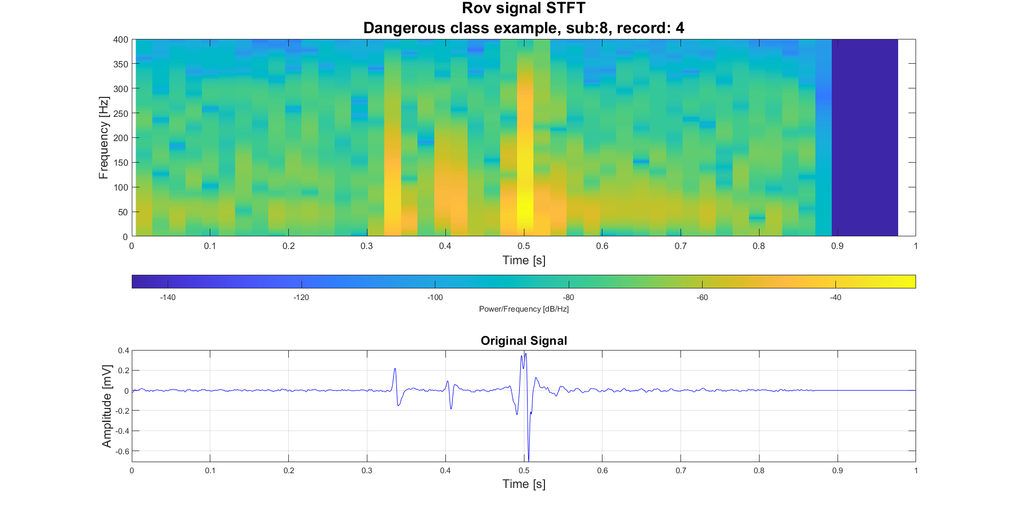
Examples of features
Average power into mid-frequency sub-band (75-150 Hz) for each active area detected
Maximum power into high frequency sub-band (150-350 Hz) for each active area detected
AVG
Notes:
Due esempi di features valutate dalla STT sono …
Il fatto che queste features siano state valutate per ogni porzione attivadeterminata presuppone che si utilizzino I risultati relativi all’analisi dell’inviluppo.

Slide 15
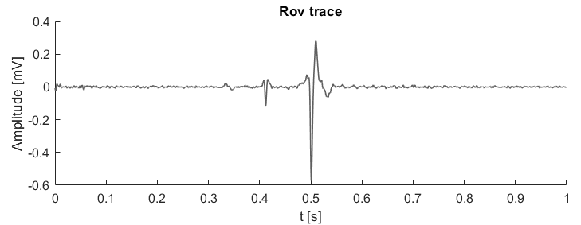
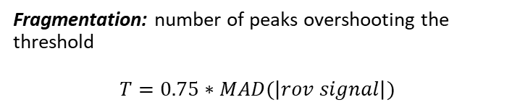
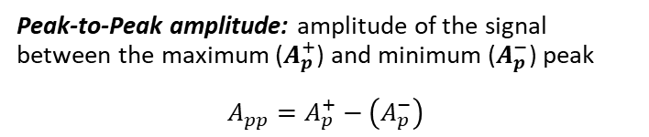



Literature inspired features
Peak-to-Peak amplitude $A_{pp}$
Fragmentation
Peak-to-Peak amplitude: amplitude of the signal between the maximum ($A_{p}^{+}$) and minimum ($A_{p}^{−}$) peak
$$A_{pp}=A_{p}^{+}−\left(A_{p}^{−}\right)$$
Fragmentation: number of peaks overshooting the threshold
$$T=0.75∗MAD(\left|rov signal\right|)$$
$$T$$
$$A_{pp}$$
Features based on the study of G. Baldazzi, M. Orrù, G. Viola, e D. Pani, «Computer-aided detection of arrhythmogenic sites in post-ischemic ventricular tachycardia», Sci Rep, vol. 13, fasc. 1, p. 6906, apr. 2023
Notes:
Riguardo alle features ispirate dalla letteratura, in riferimento allo studio similare e precedente della dottoressa Baldazzi e colleghi due ulteriori features sono state valutate, la peak-to-peak amplitude a la fragmentation.

Slide 16

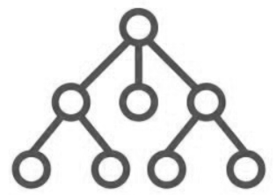
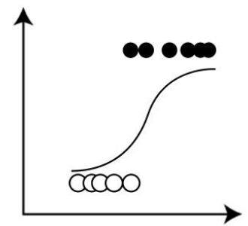
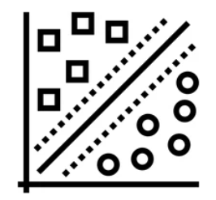
Classification approaches
Knowledge based
Machine learning
Set of rules
Tree
MLR
SVM
Notes:
Poiché in letteratura non vi sono studi precedenti che trattano la stessa problematica, la classificazione è stata fatta dapprima con una metologia knowledge based, replicando in forma di regole I criteri decisionali che vengono adottati dai clinici.
A questo primo approccio, sono seguiti dei modelli di machine learning con lo scopo di migliorare quanto raggiunto.

Slide 17
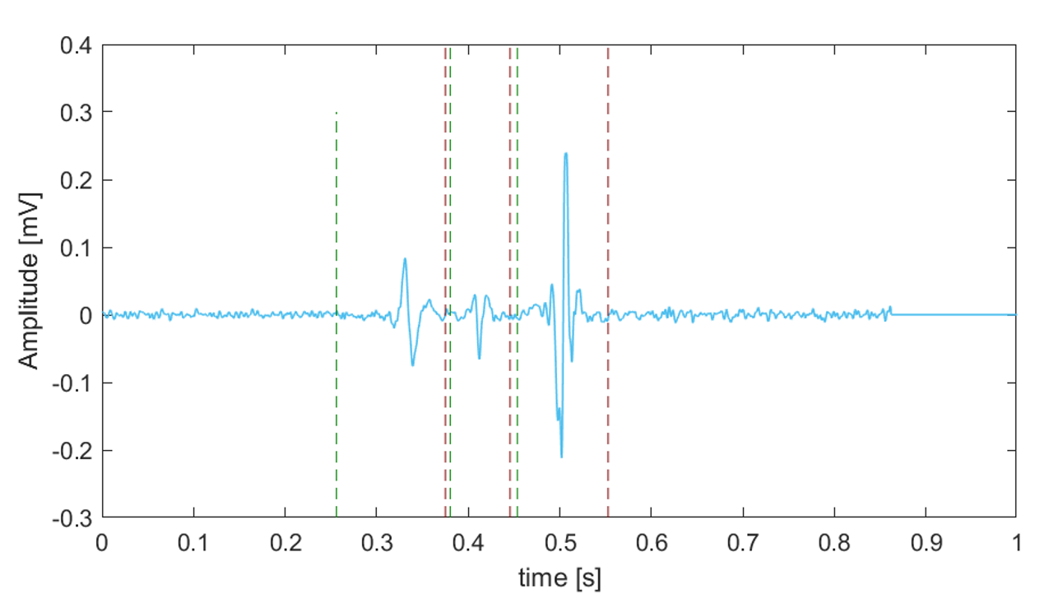
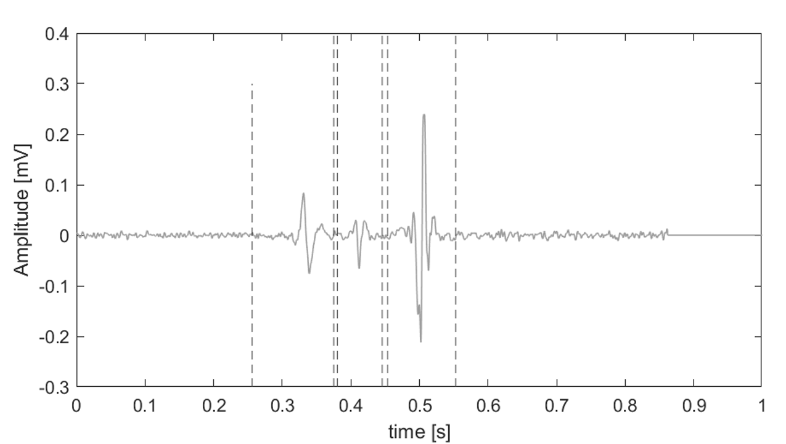
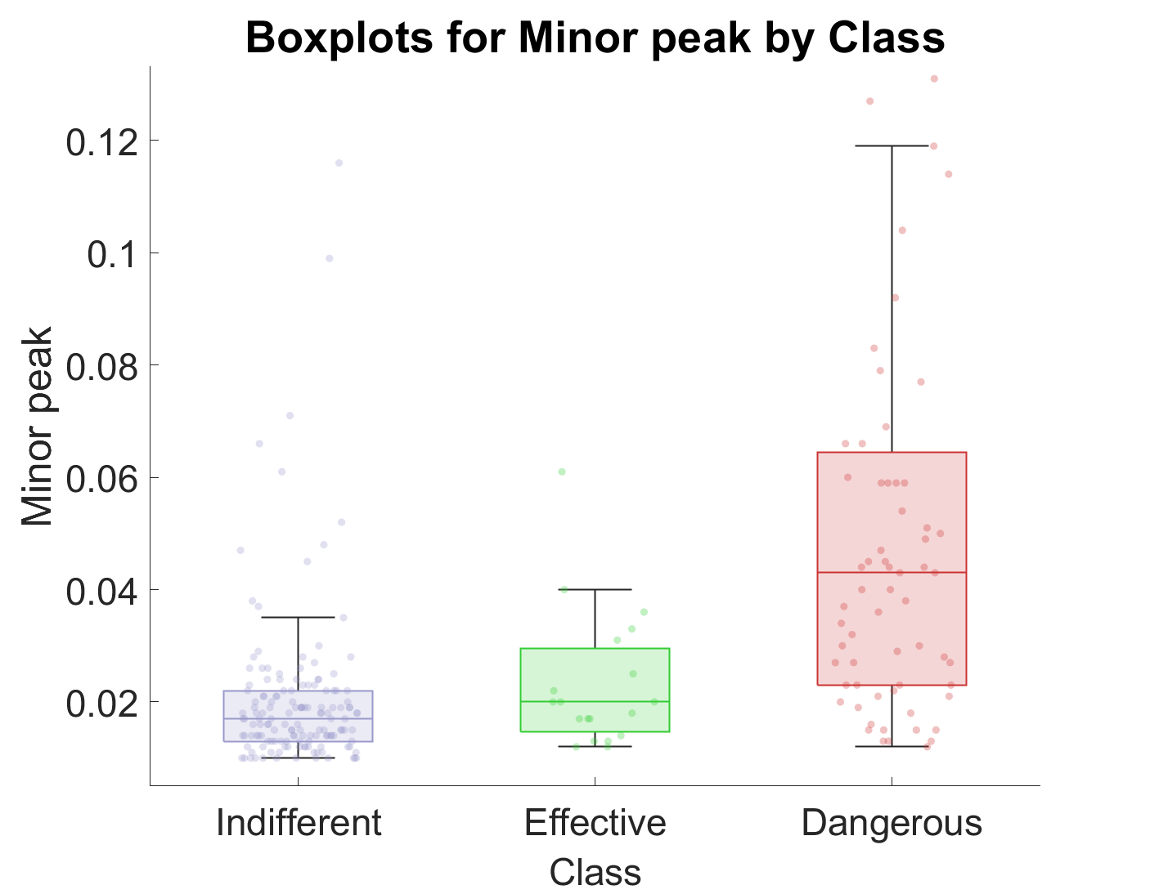
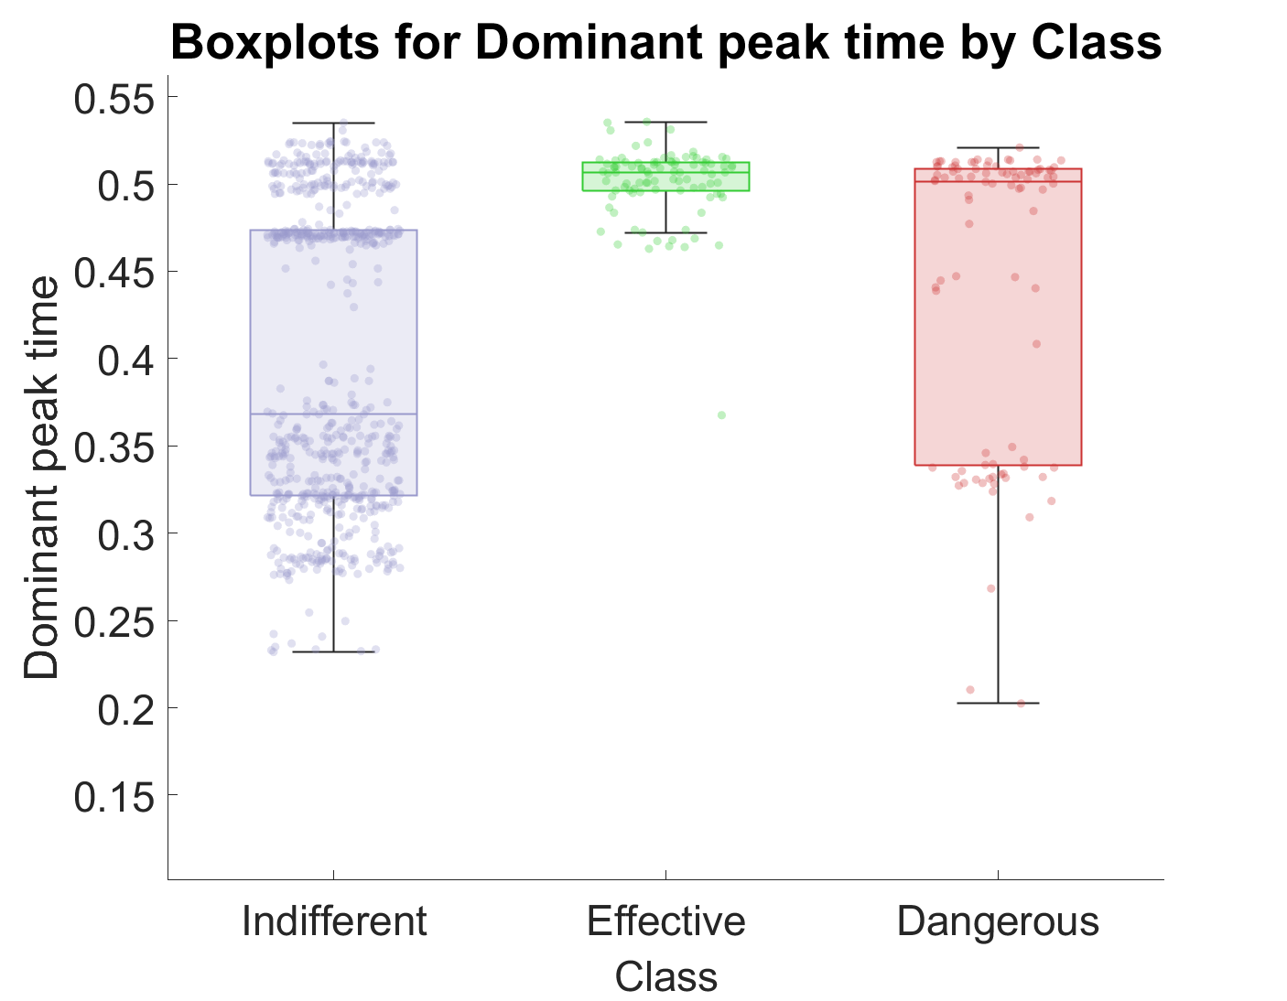
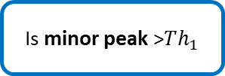
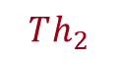
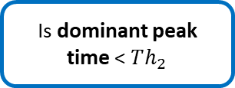

Knowledge based classifier
Four knowledge-based classifiers were defined, and the best one is reported.
Is minor peak >$Th_{1}$
No
Is dominant peak time < $Th_{2}$
No
Effective
Yes
Yes
$$Th_{2}$$
Dangerous
Indifferent
Dangerous signals present a peak relative to the His bundle conduction
Indifferent signals present a dominant atrial peak respect to effective ones
$$Th_{1}$$
Notes:
Mediante la metodologia Knowledge based si è cercato di replicare in forma di regole decisionali

Slide 18
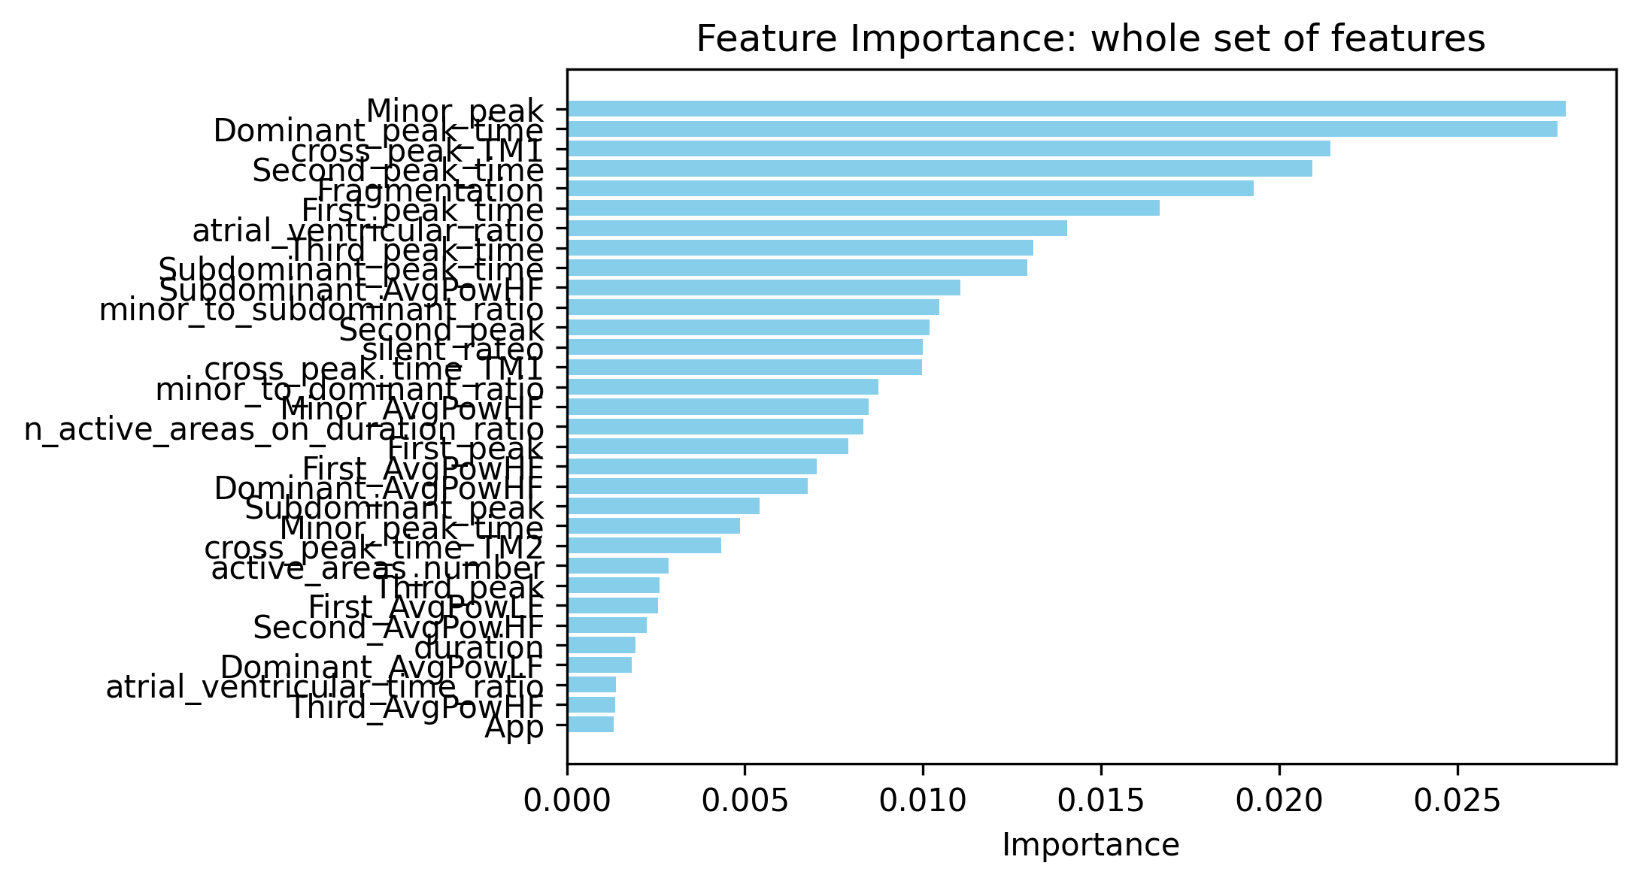
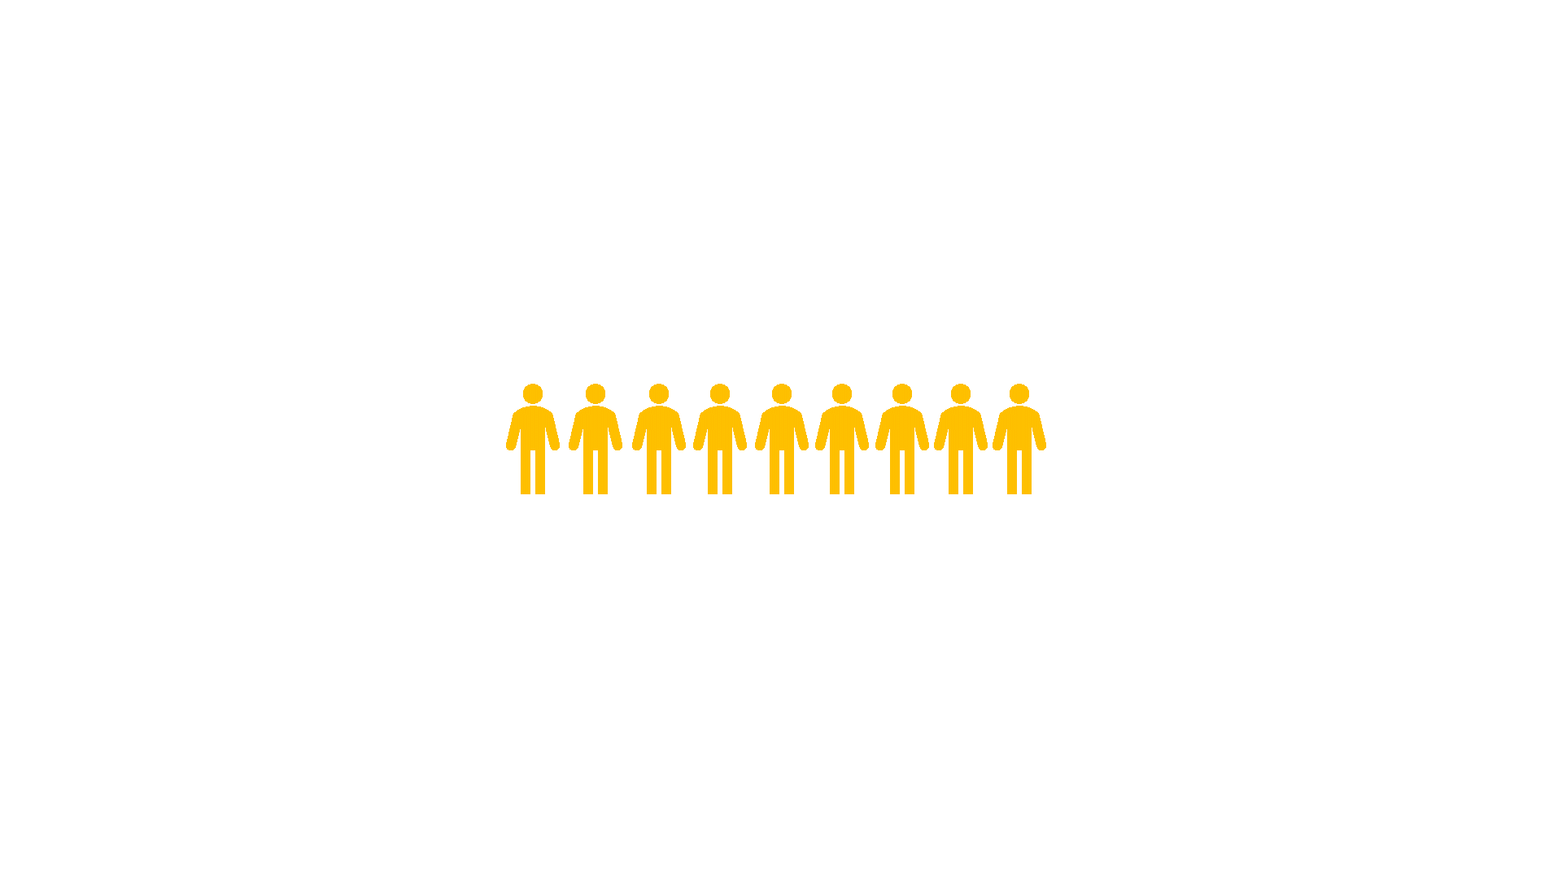
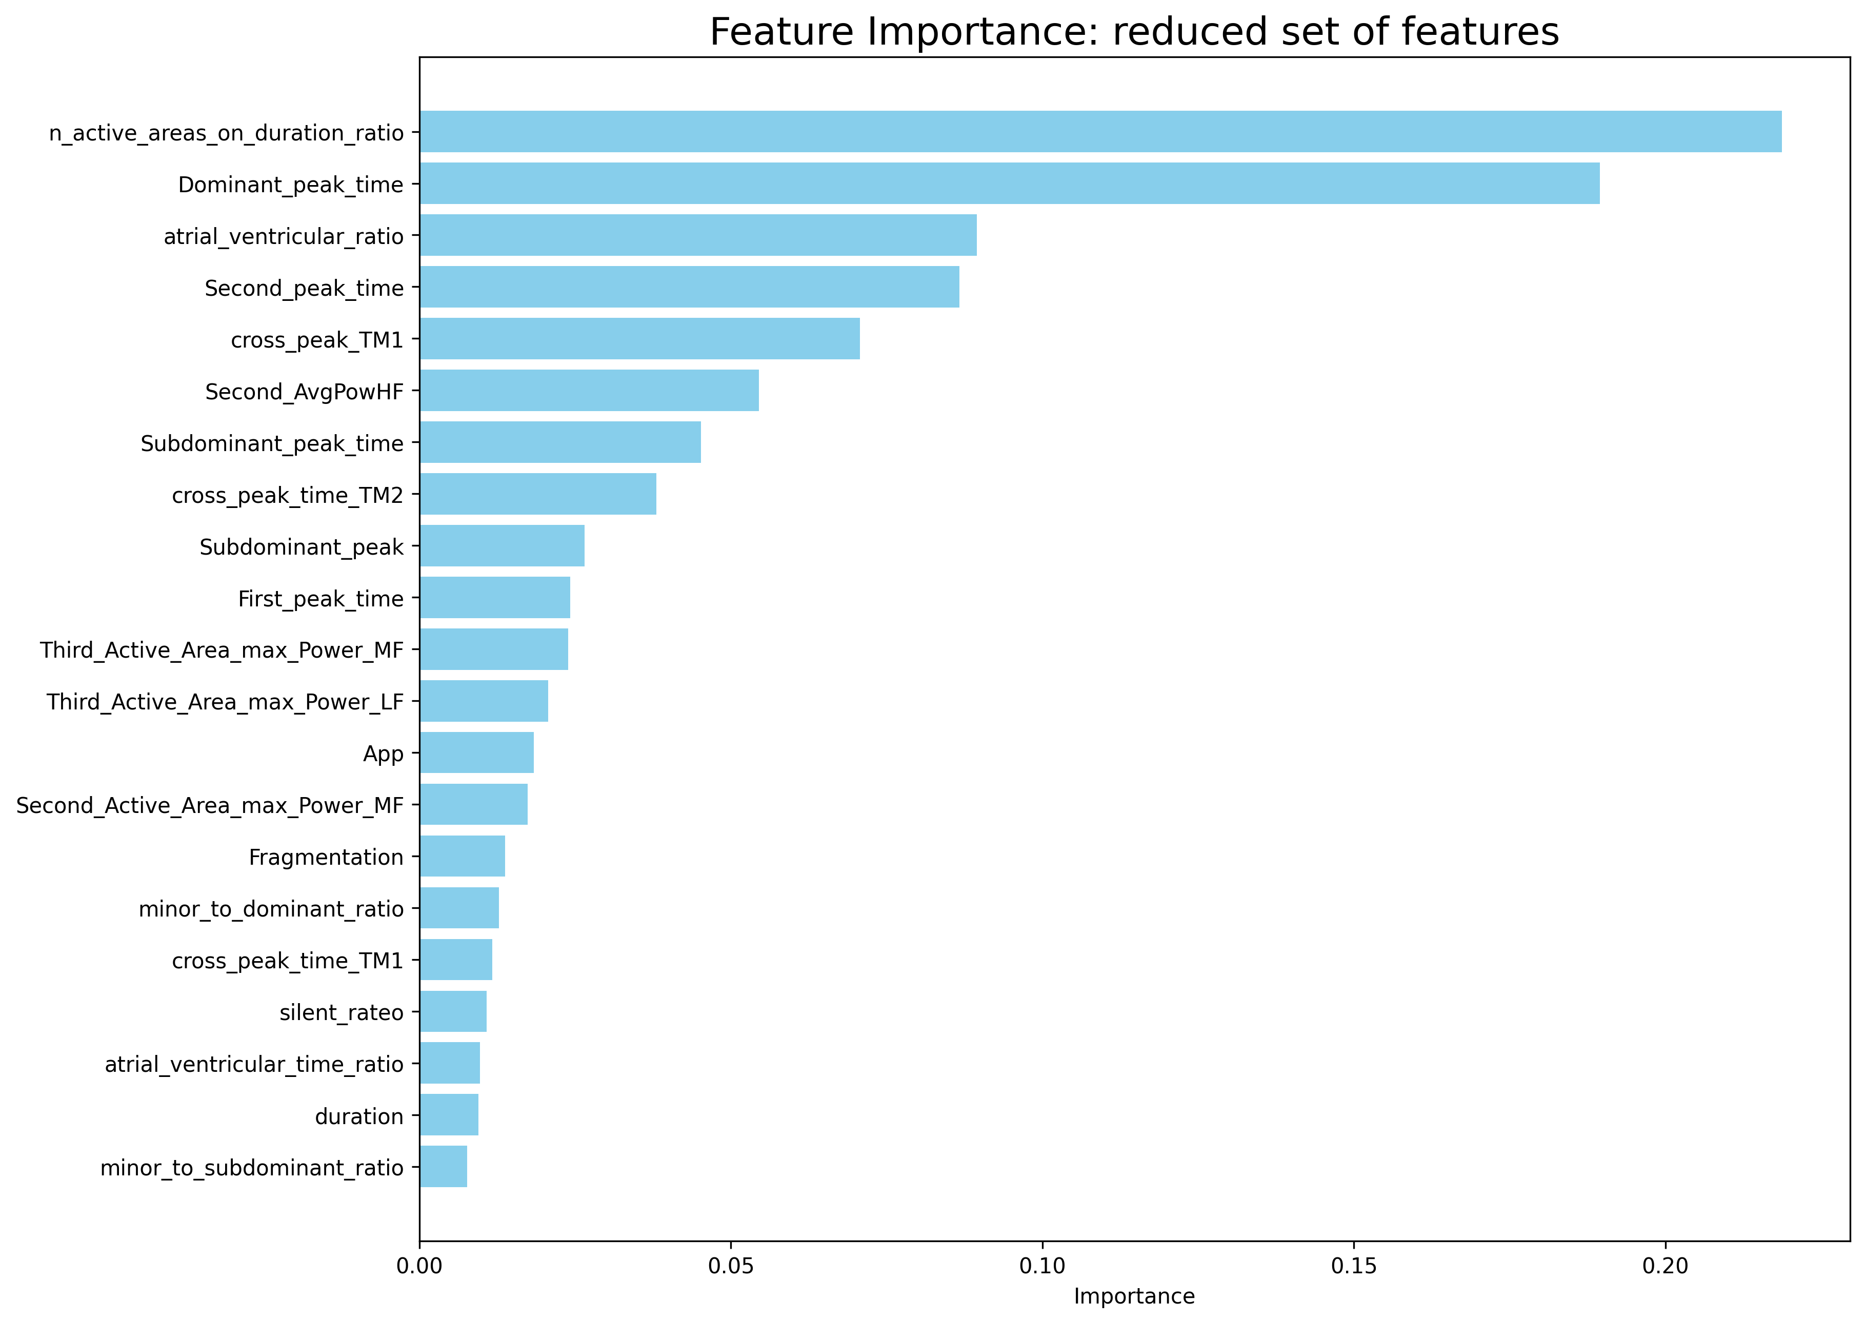
Machine learning approaches
Tree classifier
Multinomial logistic regression
Support vector machine classifier
LOPOCV: whole feature set
Features selection
Leave One Patient Out Cross Validation
LOPOCV: reduced feature set
Train
Test
Notes:
I metodi di machine learning utilizzati sono stati:
un albero decisionale
Una multinomial logistic regression
Una support vector machine
Il training è stato fatto usando la LOPOCV d’apprima sull’intero set di features. Poi, dopo averne valutato l’importanza, è ripetuto il training sul dataset ridotto in dimensionalità.
Per il training si è usata la Lopocv, la quale prevede che …
La scelta delle features è stata fatta usando, al momento, una soglia manuale.
TAP
Per motivi di tempo, ci si focalizzarà sui risultati relative alla SVM, la quale ha mostrato le performance migliori. Per essa è stato usato un kernel gaussiano e il tuning del parametro di regolarizzazione è stato fatto durante la validazione. Infine, le features sono state selezionate manualmente mediante l’utilizzo di una soglia.

Slide 19
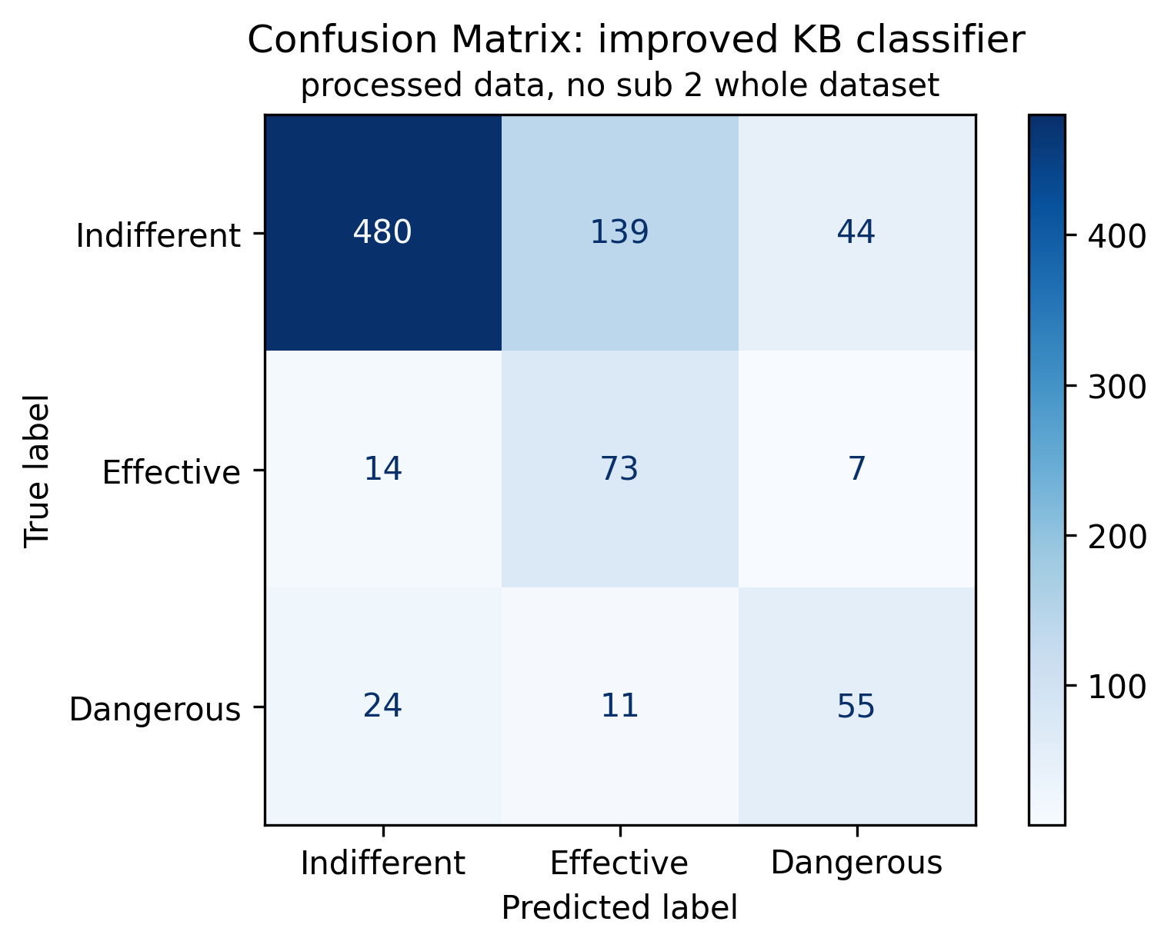
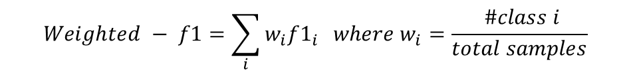
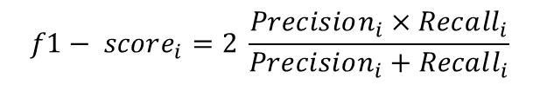
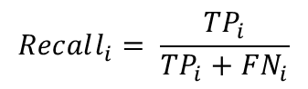
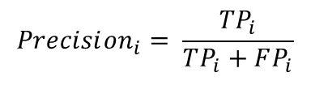
Classification performance assessment
Confusion matrix
Classification metrics
$$Precisi{on}_{i}= \frac{TP_{i}}{TP_{i}+FP_{i}}$$
Fraction of TP respect to the amount of positive predictions
$$Recall_{i}= \frac{TP_{i}}{TP_{i}+FN_{i}}$$
Fraction of TP respect to the total positive traces
$$f1− score_{i}=2 \frac{Precision_{i}×Reca{ll}_{i}}{Precision_{i}+Recall_{i}}$$
Balance between precision and recall
$$Weighted − f1=\sum_{i}{w_{i}f1_{i}} where w_{i}=\frac{ \#class i}{total samples}$$
Global metric
Notes:
Le performance di classificazione sono state valutate con CM e metriche standard.
Riguardo alla CM, le predizioni corrette trovano posto sulla diagonal principale. Riteniamo però interessanti anche gli errori di misclassificazione evidenziati.
In giallo, gli errori di classificare come appartenenti a regioni efficaci segnali che appartengono a regioni indifferenti, o l’errore di classificare come provenienti da regioni indiferenti segnali che provengono da regioni efficaci.
In arancione, più gravoso, l’errore di classificare come pericolosi segnali che in realtà sono efficaci
Infine, in rosso, lo scenario peggiore: quello d classificare come efficacy segnali che in realtà provengono da regioni pericolose.
Riguardo alle metriche standard, sono state valutate precision e recall per ogni classe.
La precision rappresenta la frazione di veri positivi identificati rispetto alla totalità delle tracce predette come positive per la data classe.
Il recall invece rappresenta la frazione dei veri positivi identificati rispetto alla totalità delle tracce positive.
L’f1 score è la media armonica delle due metriche precedent ed infine il weighted f1 score è una metrica globale.
Queste metriche sono ampiamente utilizzate nel caso di dataset particolamente sbilanciati.

Slide 20
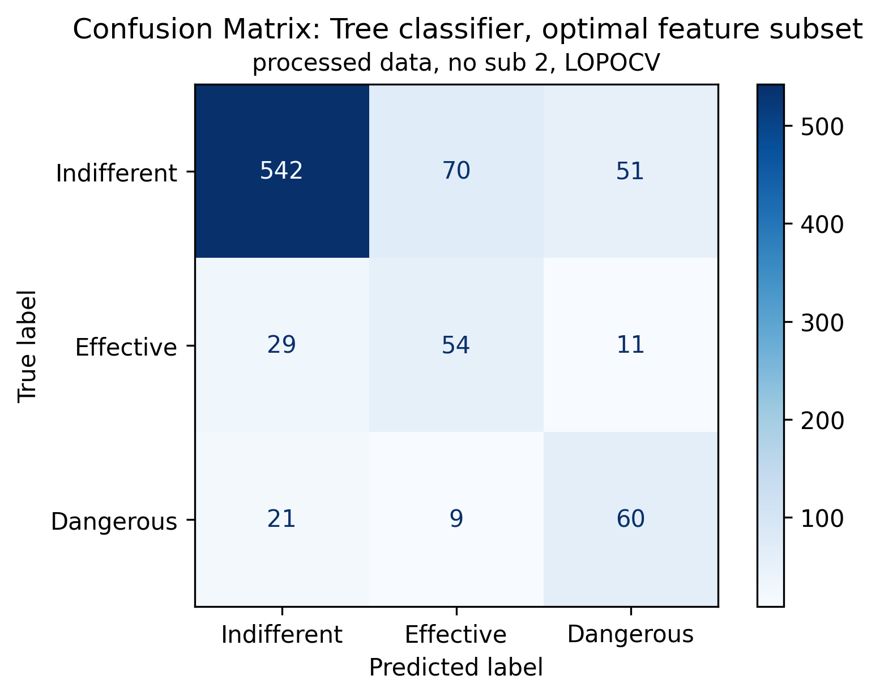
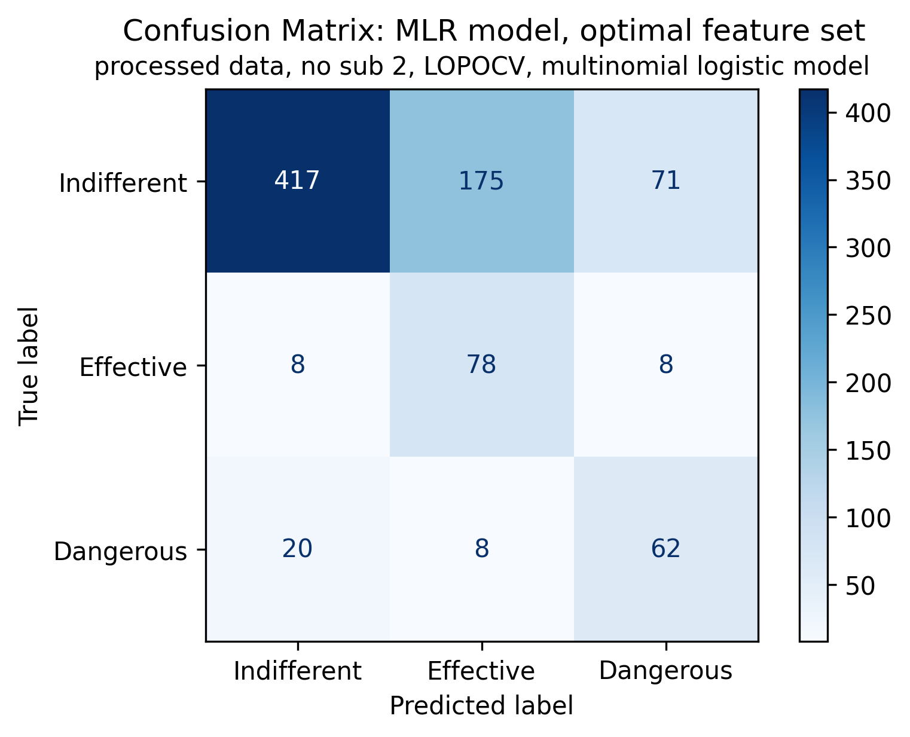
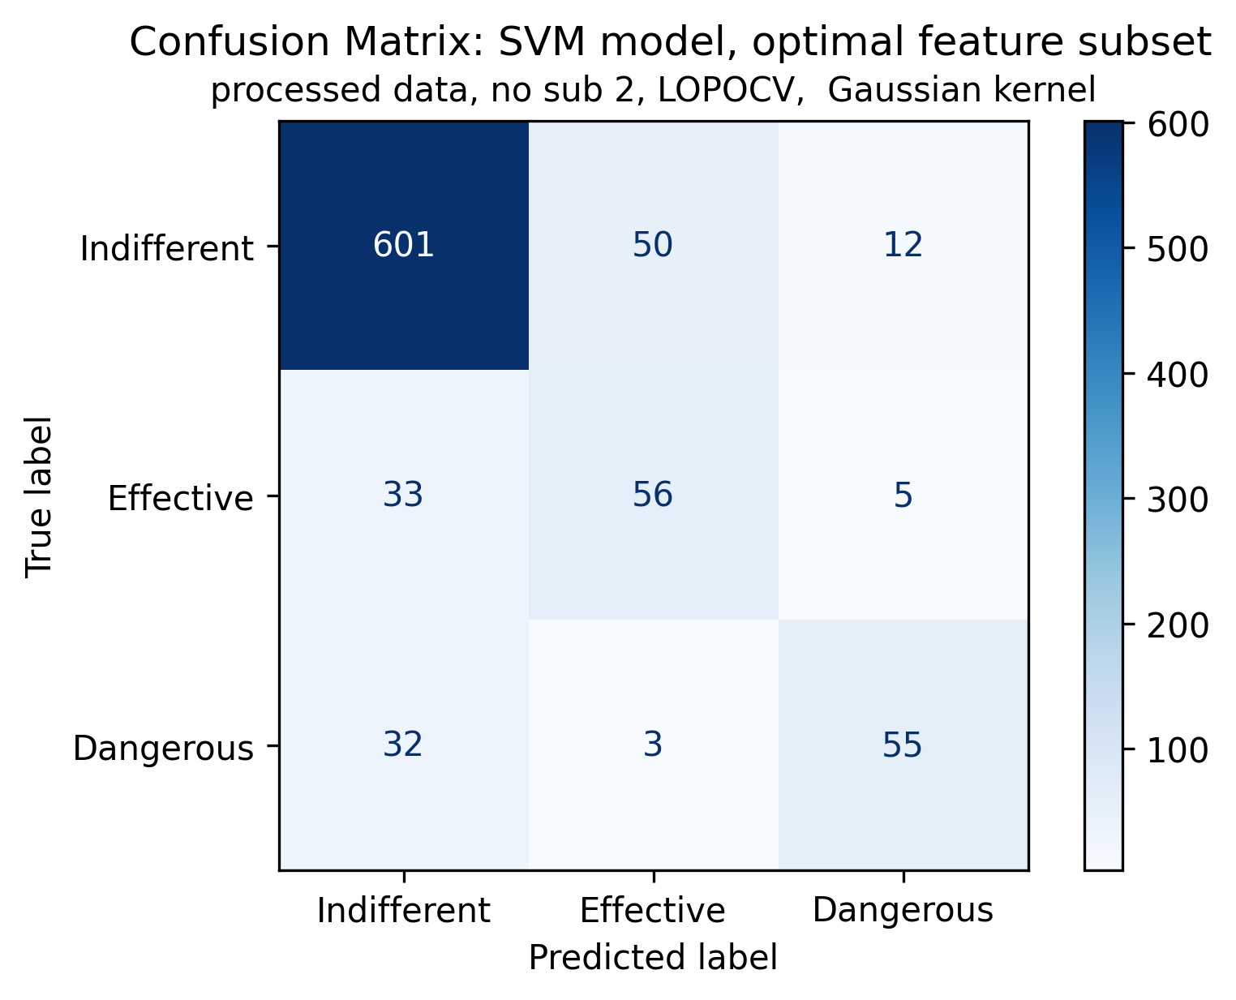
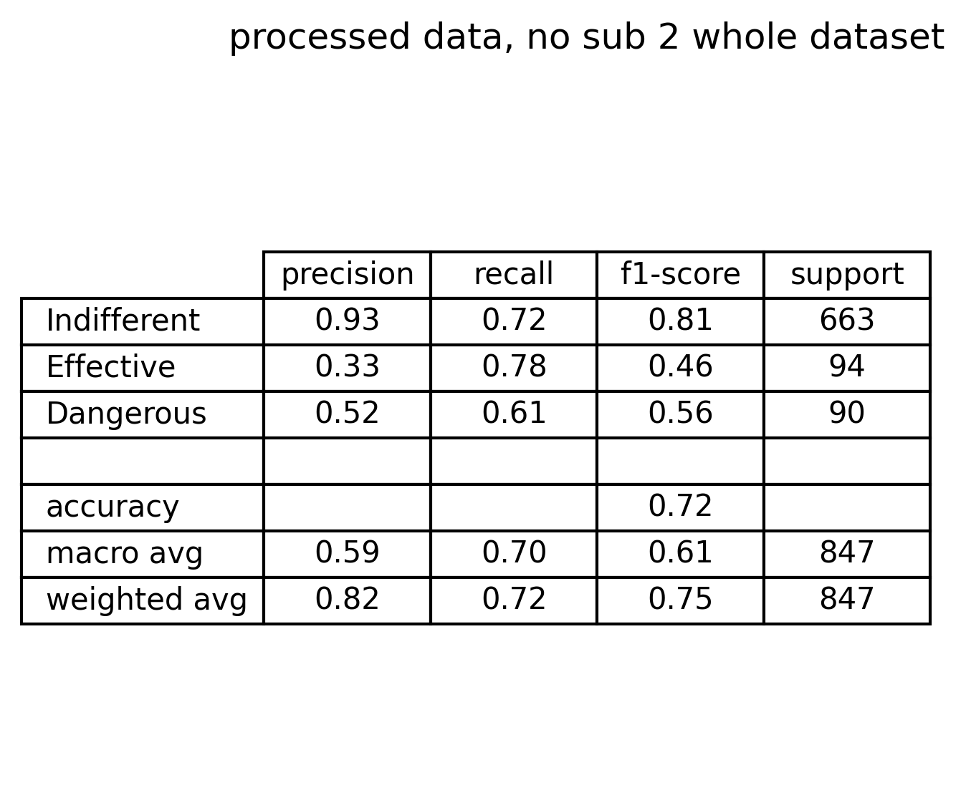
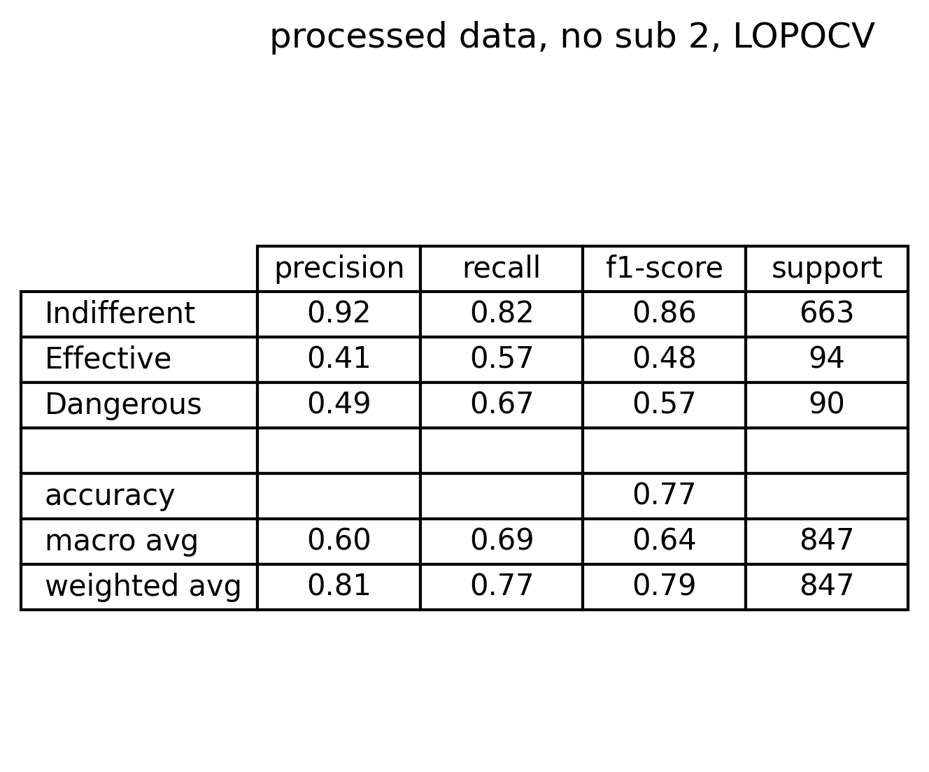
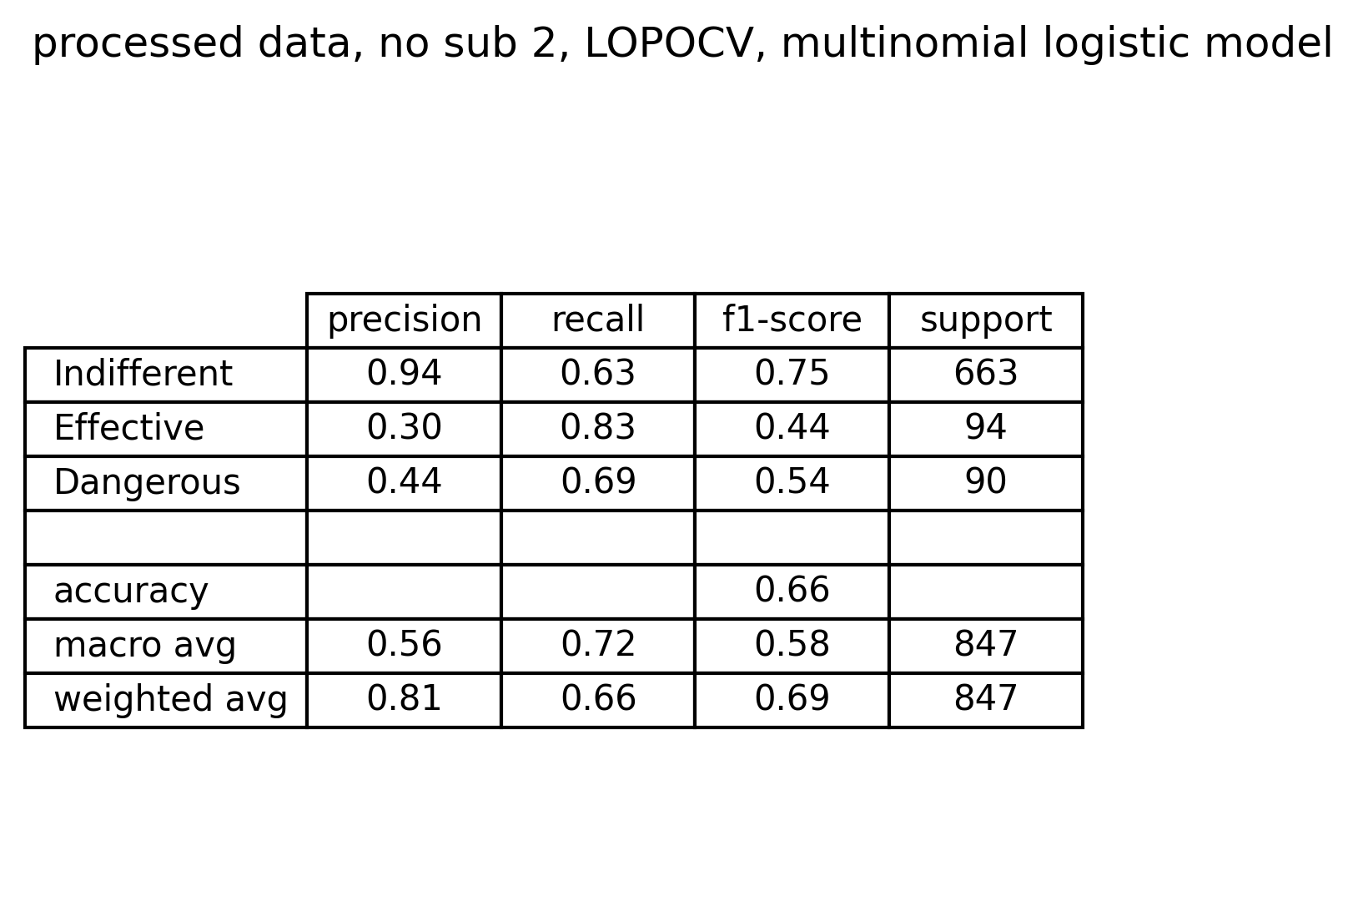

Results: model comparison
Knowledge based
Decision Tree
Multinomial Logistic Regression
Support Vector Machine
Simple and completely explainable
Partial classification
Fixed time thresholds and rigid rules
Misclassification issues
Simple and completely explainable
Improves KB performance
Misclassification issues
Simple and explainable
Probabilistic interpretation of model parameters
Performs similarly to KB classifier
Best performing classifier
Capture nonlinear relationships
Hardly explainable
Still affected by misclassification issues

Slide 21

Results: feature importance
Support Vector Machine
Most important features
Number of active areas on total duration of active portion
Second peak time
Cross correlation peak value for TM1
Most common features across models
Number of active areas on total duration of active portion
Second peak time
Cross correlation peak value for TM1
Cross correlation peak time for TM2
Subdominant peak time
First peak time
Duration of active portion
Minor peak to dominant peak ratio
Envelope based and template matching based features
Notes:
Dalla feature importance per il modello svm, che abbiamo detto essere il Migliore, notiamo come le features più important siano relative all’analisi dell’inviluppo o derivanti dall’uso del template matching.
Questo trend è confermato anche negli altri modelli, metre il ruolo svolto dalle features basate su STFT non è del tutto chiaro.
E’ interessante osservare dove si posizionano le features usate per la definizione del knowledge based classfier. TAP
Il minor peak ha un’importanza molto bassa, mentre la posizione del picco dominante è effettivamente più importante, almeno per quando rigurda la SVM.

Slide 22
Conclusions
For the first time, a knowledge-based classifier has been proposed that can mimic the way clinicians' reasoning
The knowledge-based classifier was compared with machine leaning techniques, and the SVM model outperformed it. However, even the best model suffers from some degree of classification error.
Key features include envelope-based activity and template matching, while STFT features role remains uncertain
Notes:
In conclusione, questo studio ha messo in luce che:
L’approccio KB è spiegabile e fedele ai criteri adottati dai clinici per l’esecuzione dell’ablazione
Le Migliori performance sono raggiunte dal modello SVM, anche grazie al fatto che cattura le relazioni non lineari tra le features
Le features chiave sono quelle relative all’inviluppo e al template matching, mentre resta incerto il ruolo delle features basate sulla STFT.
TAP
Guardando infine ai possibili sviluppi futuri, si evidenziano le possibilità di
- Esplorare l’utilizzo di reti neurali per catturare la complessità della dinamica dei segnali
Usare informazioni spaziali e geometriche
Ampliare il dataset per miglirare la generalizzazione dei modelli
Sviluppare un sistema di supporto decisionale real time per la procedura di ablazione

Slide 23
Future works
Fine tuning of model parameters
Other models evaluation, like Random Forest, AdaBoost or XgBoost
Improving feature selection using specific algorithms like stepwise selection
Down-sampling to balance the dataset
Exploring the usage of spatial/geometrical features
Usage of Deep-Learning models like CNN or RNN
Exploring the usage of unsupervised learning algorithms
Notes:
In conclusione, questo studio ha messo in luce che:
L’approccio KB è spiegabile e fedele ai criteri adottati dai clinici per l’esecuzione dell’ablazione
Le Migliori performance sono raggiunte dal modello SVM, anche grazie al fatto che cattura le relazioni non lineari tra le features
Le features chiave sono quelle relative all’inviluppo e al template matching, mentre resta incerto il ruolo delle features basate sulla STFT.
TAP
Guardando infine ai possibili sviluppi futuri, si evidenziano le possibilità di
- Esplorare l’utilizzo di reti neurali per catturare la complessità della dinamica dei segnali
Usare informazioni spaziali e geometriche
Ampliare il dataset per miglirare la generalizzazione dei modelli
Sviluppare un sistema di supporto decisionale real time per la procedura di ablazione

Slide 24
Conclusions
Main findings
Future directions
Knowledge-based model is able to mimic properly the clinician decision flow
SVM achieved the best performance, effectively capturing non-linear relationships in features.
Key features include envelope-based activity and template matching, while STFT features role remains uncertain
Explore deep learning (CNNs, RNNs) to better capture complex signal dynamics.
Utilize spatial and geometrical information for improved accuracy.
Expand the dataset to improve generalization and robustness.
Develop a real-time decision support system for intra-procedural use.
Notes:
In conclusione, questo studio ha messo in luce che:
L’approccio KB è spiegabile e fedele ai criteri adottati dai clinici per l’esecuzione dell’ablazione
Le Migliori performance sono raggiunte dal modello SVM, anche grazie al fatto che cattura le relazioni non lineari tra le features
Le features chiave sono quelle relative all’inviluppo e al template matching, mentre resta incerto il ruolo delle features basate sulla STFT.
TAP
Guardando infine ai possibili sviluppi futuri, si evidenziano le possibilità di
- Esplorare l’utilizzo di reti neurali per catturare la complessità della dinamica dei segnali
Usare informazioni spaziali e geometriche
Ampliare il dataset per miglirare la generalizzazione dei modelli
Sviluppare un sistema di supporto decisionale real time per la procedura di ablazione

Slide 25
Thank you for your attention
Notes:
Con ciò ho concluso la mia presentazione e vi ringrazio pertanto per l’attenzione.

Slide 26
Appendices
Notes:
Con ciò ho concluso la mia presentazione e vi ringrazio pertanto per l’attenzione.

Slide 27

A4: Features correlation analysis
Original feature set
Final feature set
87 features
56 features
Notes:
Prima della classificazione è stata valutata la correlazione delle features, qui visualizzata mediante la matrice di correlazione. A seguito di questa analisi sono state mantenute 56 features delle 87 originarie.

Slide 28

Tree classifier: key concepts
Consists of decision nodes (feature-based decisions) and leaf nodes (final outputs: class or value)
Reclusively splits data to minimising differences within nodes, i.e., making the node as pure as possible
Impurity measure needed: $CE=−\sum_{i=1}^{C}{y_{i}\log\left(p_{i}\right)}$
Pros:
Creates simple decision paths
Easy to interpret
Cons:
Risk of overfitting if the tree grows too deep
unstable and sensitive to noise
Notes:
L’albero decisionale consisite in nodi decisionali che si susseguono fino ai nodi finali di output, detti anche foglie, che rappresentano la predizione.
Dovendo valutare delle regole di splittaggio, il criterio è quello di massimizzare la differenza tra le classi finali. Per farlo si definiscono misue di impurità tra nodi sucessivi. Nel nostro caso, la misura di impurità scelta è stata la cross entropy
Pro e contro

Slide 29

Multinomial logistic regression: key concepts
Linear model for multi-class classification. Predicts class probabilities using SoftMax function:
$$p_{i}=\frac{e^{β_{i}^{T}X}}{\sum_{i=1}^{C}{e^{β_{i}^{T}X}}}$$
Pros:
Simple, interpretable
Provides class probabilities
Provides a probabilistic features importance
Cons:
Assumes linear decision boundaries
Struggles with non-linearly separable data
Notes:
La MLR è un modello lineare ampiamente utilizzato per affrontare task di multiclassificazione. Essa predice le classi usado la funzione softmax, una generalizzazione della più comune sigmoide. Pro e contro

Slide 30


Support vector machine: key concepts
Classifier that finds the optimal hyperplane maximizing margin between classes.
Decision function:
$$f\left(x\right)=\sum_{i}^{N}{β_{i}y_{i}K\left(x_{i},x\right)+b}$$
Where $β_{i}$ are the learned coefficients, $y_{i}$ is the class label, $b$ is the bias term.
$K\left(x_{i},x\right)$ is the kernel function, used to embed data to make them linearly separable.
Pros:
Handles non-linear relationships between features
Cons:
Requires careful tuning (kernel parameters, regularization)
Less explainable
Notes:
I modelli SVM sono costruiti andando a determinare quel’iperpiano che massimizza la separazione, il magine, tra le classi. La separazione è ancora lineare, ma l’evidente differenza con la MLR è la decision function adottata, la quale ha ancora, chiaramente I parametri del modello, ma presenta soprattutto il termine K relative al kernel. Il kernel una unzione che proietta le features in un nuovo (iper) spazio a più alta dimensionalità nel quale le features proiettate sono separabili
Pro e contro

Slide 31
A5: Knowledge based classifier performance
Comments on confusion matrix and metrics:
Indifferent signals have good performance
Effective signals suffer of bad precision but sufficient recall
Dangerous signals suffer of both low precision and recall
There are 11 dangerous signals classified as effective and 139 indifferent classified as effective (very critical scenario)
There are 44 indifferent signals recognized as dangerous (acceptable scenario)
There are 24 dangerous signals classified as indifferent (risky scenario)

Slide 32
A5: Tree classifier – optimal subset of features
Cross entropy impurity measure
Depth tuned on weighted f1-score
Comments on confusion matrix and metrics:
Indifferent signals have good performance
Effective signals suffer of bad precision and low recall
Dangerous signals suffer of both low precision and recall
9 dangerous signals classified as effective and 70 effective signals recognized as indifferent (very critical scenario)
51 indifferent signals recognized as dangerous (acceptable scenario)
21 dangerous signals classified as indifferent (risky scenario)

Slide 33

A5: MLR classifier – optimal subset of features
Multinomial classification
1000 maximum iterations
Comments on confusion matrix and metrics:
Despite the good number of effective and dangerous signals correctly identified, there are:
8 dangerous signals recognized as effective and 175 effective signals predicted as indifferent (critical scenario, same as done by the knowledge-based classifier)
71 dangerous signals recognized as indifferent (acceptable)
20 indifferent signals recognized as dangerous (risky)

Slide 34

A5: SVM classifier – optimal subset of features
Gaussian kernel
C value tuned on f1-score
Comments on confusion matrix and metrics:
Performance overall improves:
Highest f1-score levels
Still a considerable number of misclassified signals into each class
Lowest number of dangerous signals classified as effective

